Slide 1
Міністерство освіти і науки України Національний університет біоресурсів і природокористування України ННЦ виховної роботи і соціального розвитку Володимир Гонський ФОРМУВАННЯ ПАТРІОТИЗМУ В УМОВАХ ВІЙНИ У книзі розкрито науково-теоретичні і практичні аспекти формування патріотизму підростаючих поколінь на основі багаторічної роботи автора у цій царині в Україні та за її межами. Книга стане у нагоді керівникам освітніх закладів, вчителям, виховникам, учням і студентам, а також усім, хто цікавиться світоглядними, змістовими й методичними питаннями виховання молоді.

Slide 2
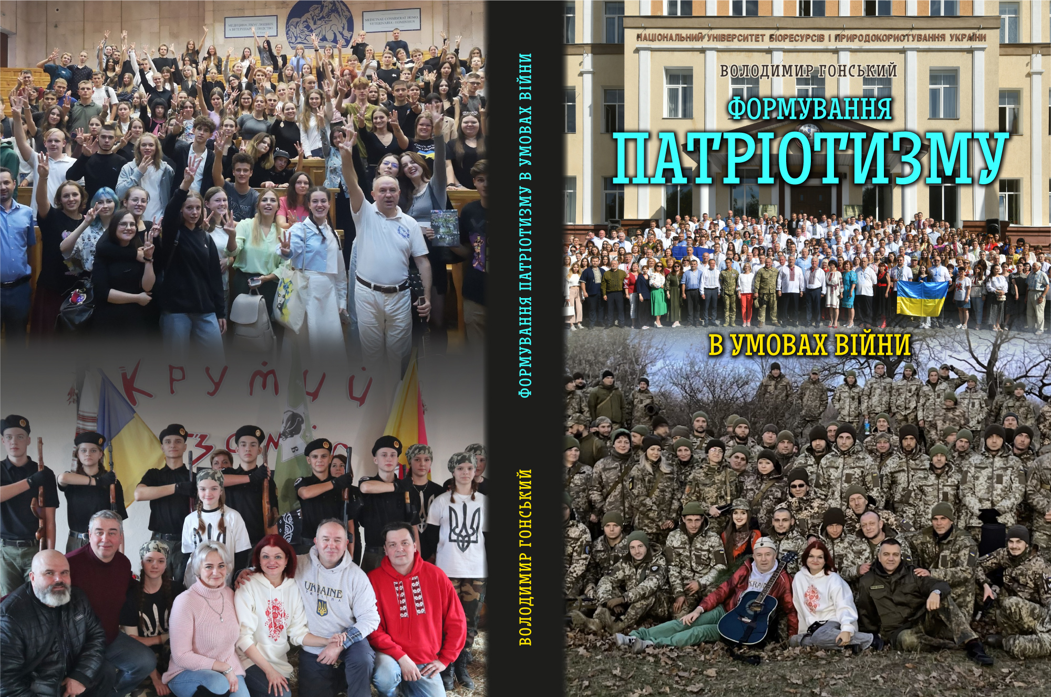

Slide 3
ЗМІСТ
Україні потрібні відповідальні громадяни і свідомі патріоти. Микола Томенко .............................. 5
Вступ. Патріотизм: вічний поклик ...................................................................................................... 8
Патріотизм – система рушійних сил розвитку людини, народу, людства ................................. 14
Сутність та особливості патріотичного виховання в умовах війни .........................................……21
2.1. Світоглядно-педагогічний «плацдарм» російської військової агресії ............................................ 21
2.2. Відновлення наукових підходів до патріотичного виховання ......................................................... 23
2.3. Яким чином формувати патріотизм?.................................................................................................. 28
3. Мова як чинник формування людини і нації................................................................................. 33
3.1. Морально-емоційний фактор: не «всьо равно» і не «какая разніца» ............................................. 34
3.2. Політичний фактор: чия мова, того і влада......................................................................................... 36
3.3. Функціонально-психологічний фактор: щоби співпрацювати з еволюцією!................................... 38
3.4. До зрусифікованих українців: повертайтесь! ..................................................................................... 51
4. Вшанування Героїв боротьби за волю України: історичні витоки і сучасність ................................. 54
5. Форми і методи формування патріотизму молоді в умовах війни..........................................………73
6. Допомога ЗСУ – наш внесок у боротьбу і особливий чинник формування патріотизму...............110
7. Революція Гідности – спалах масового патріотизму. Зародження новітньої української нації ...123
8. Формування національної ідентичности та патріотизму в українській діаспорі...........................158
8.1. Сучасне закордонне українство: стан, перспективи і загрози........................................................158
8.2. Співпраця з українською діаспорою.................................................................................................178

Slide 4
9. Боротьба в інформаційно-гуманітарному просторі: і словом, і ділом, і піснею...230
9.1. Україна є. За неї варто боротися!................................................................................230
9.2. Дума про самогубство нації і телевбивць (з елементами еротики!) ......................239
9.3. Пророцтво, яке мусимо не допустити........................................................................246
9.4. Україна є! Байк-бард-рок похід на Південь...............................................................250
9.5. Людина і нація: Іван Горбачевський та інші...............................................................254
9.6. Ще раз про мафію. Прикарпатську.............................................................................263
9.7. Після Майдану. Війна і ми ..........................................................................................267
9.8. Живий пломінь Майдану. Спроба інтимного спомину ...........................................274
9.9. Чи заслуговуємо ми кращої влади?...........................................................................279
9.10. Ще раз про мову, патріотизм і ментальну війну ....................................................282
Замість післямови. До юних побратимів і колег! ........................................................285 Джерела........................................................................................................................290
Фотододаток .................................................................................................................298

Slide 5
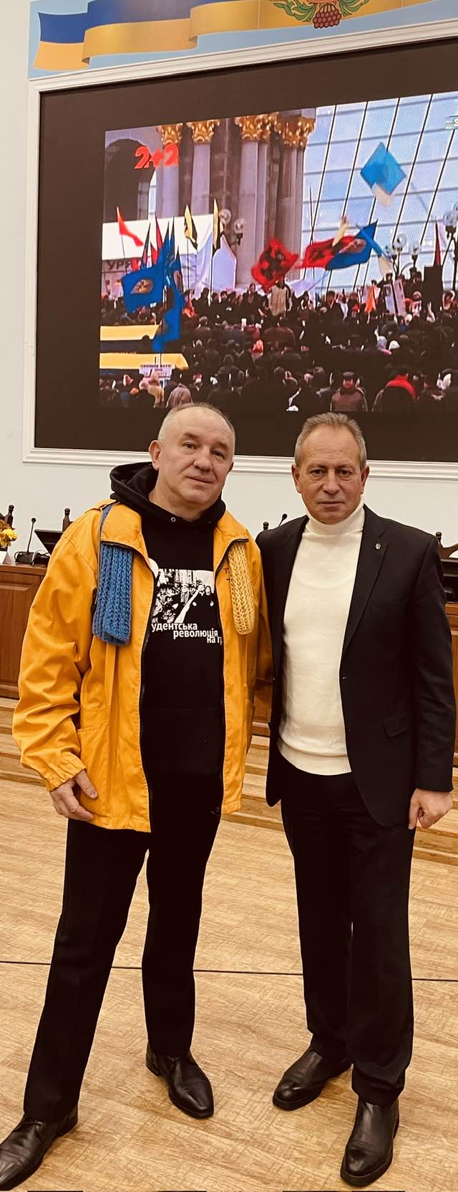
УКРАЇНІ ПОТРІБНІ ВІДПОВІДАЛЬНІ ГРОМАДЯНИ І СВІДОМІ ПАТРІОТИ
«Для того, щоби створити вільну, сильну і соборну Україну, маємо виховувати відповідальних громадян і свідомих патріотів України. Це завдання мусило б стати найпріоритетнішим у державній політиці, особливо в освітній сфері.
Натомість і агресивне нав’язування «русского міра», і активне просування тез про «європейські стандарти» в освіті тлумачилося чиновниками, як суттєве згортання історико-просвітницької та виховної роботи в освіті, особливо у вищій школі.
Від 2009 року і московські гуманітарні диверсанти, і міністри-«єврооптимісти» розпочали боротьбу за виключення предмету «Історія України» з навчальних програм ЗВО. Далі більше, в 2023 році «Історія України» була виключена із числа обов’язкових предметів тестування на вступ до вишів», -
Микола Томенко.

Slide 6
На річницю Студентської
революції на граніті
Я часто сходжу на Печерський пагорб Через Майдан, як ми ішли тоді,
Там тризуб наш і синьо-жовтий прапор Розп’яті на фальшивому жезлі.
Я хочу зняти галстук, взути кеди
І крикнути: – Гей, хлопці, знову в бій!
Це Колізей злодіїв влади,
Міцніше лаву, друже мій!
Не всі дійдем. Впадуть найкращі.
Не всі пройдуть крізь «труби».
Не пройде, Кого скують спокуси хащі,
А той – довічно в лавах КаГеБе.
Але – о, скільки нас! – Хто б’є в литаври чести,
І вже ростуть, ідуть наші сини…
Ще не один Майдан, Ще не одне пришестя
Апостолів свободи і весни... (с)
Володимир Гонський, жовтень 1995 р.

Slide 7
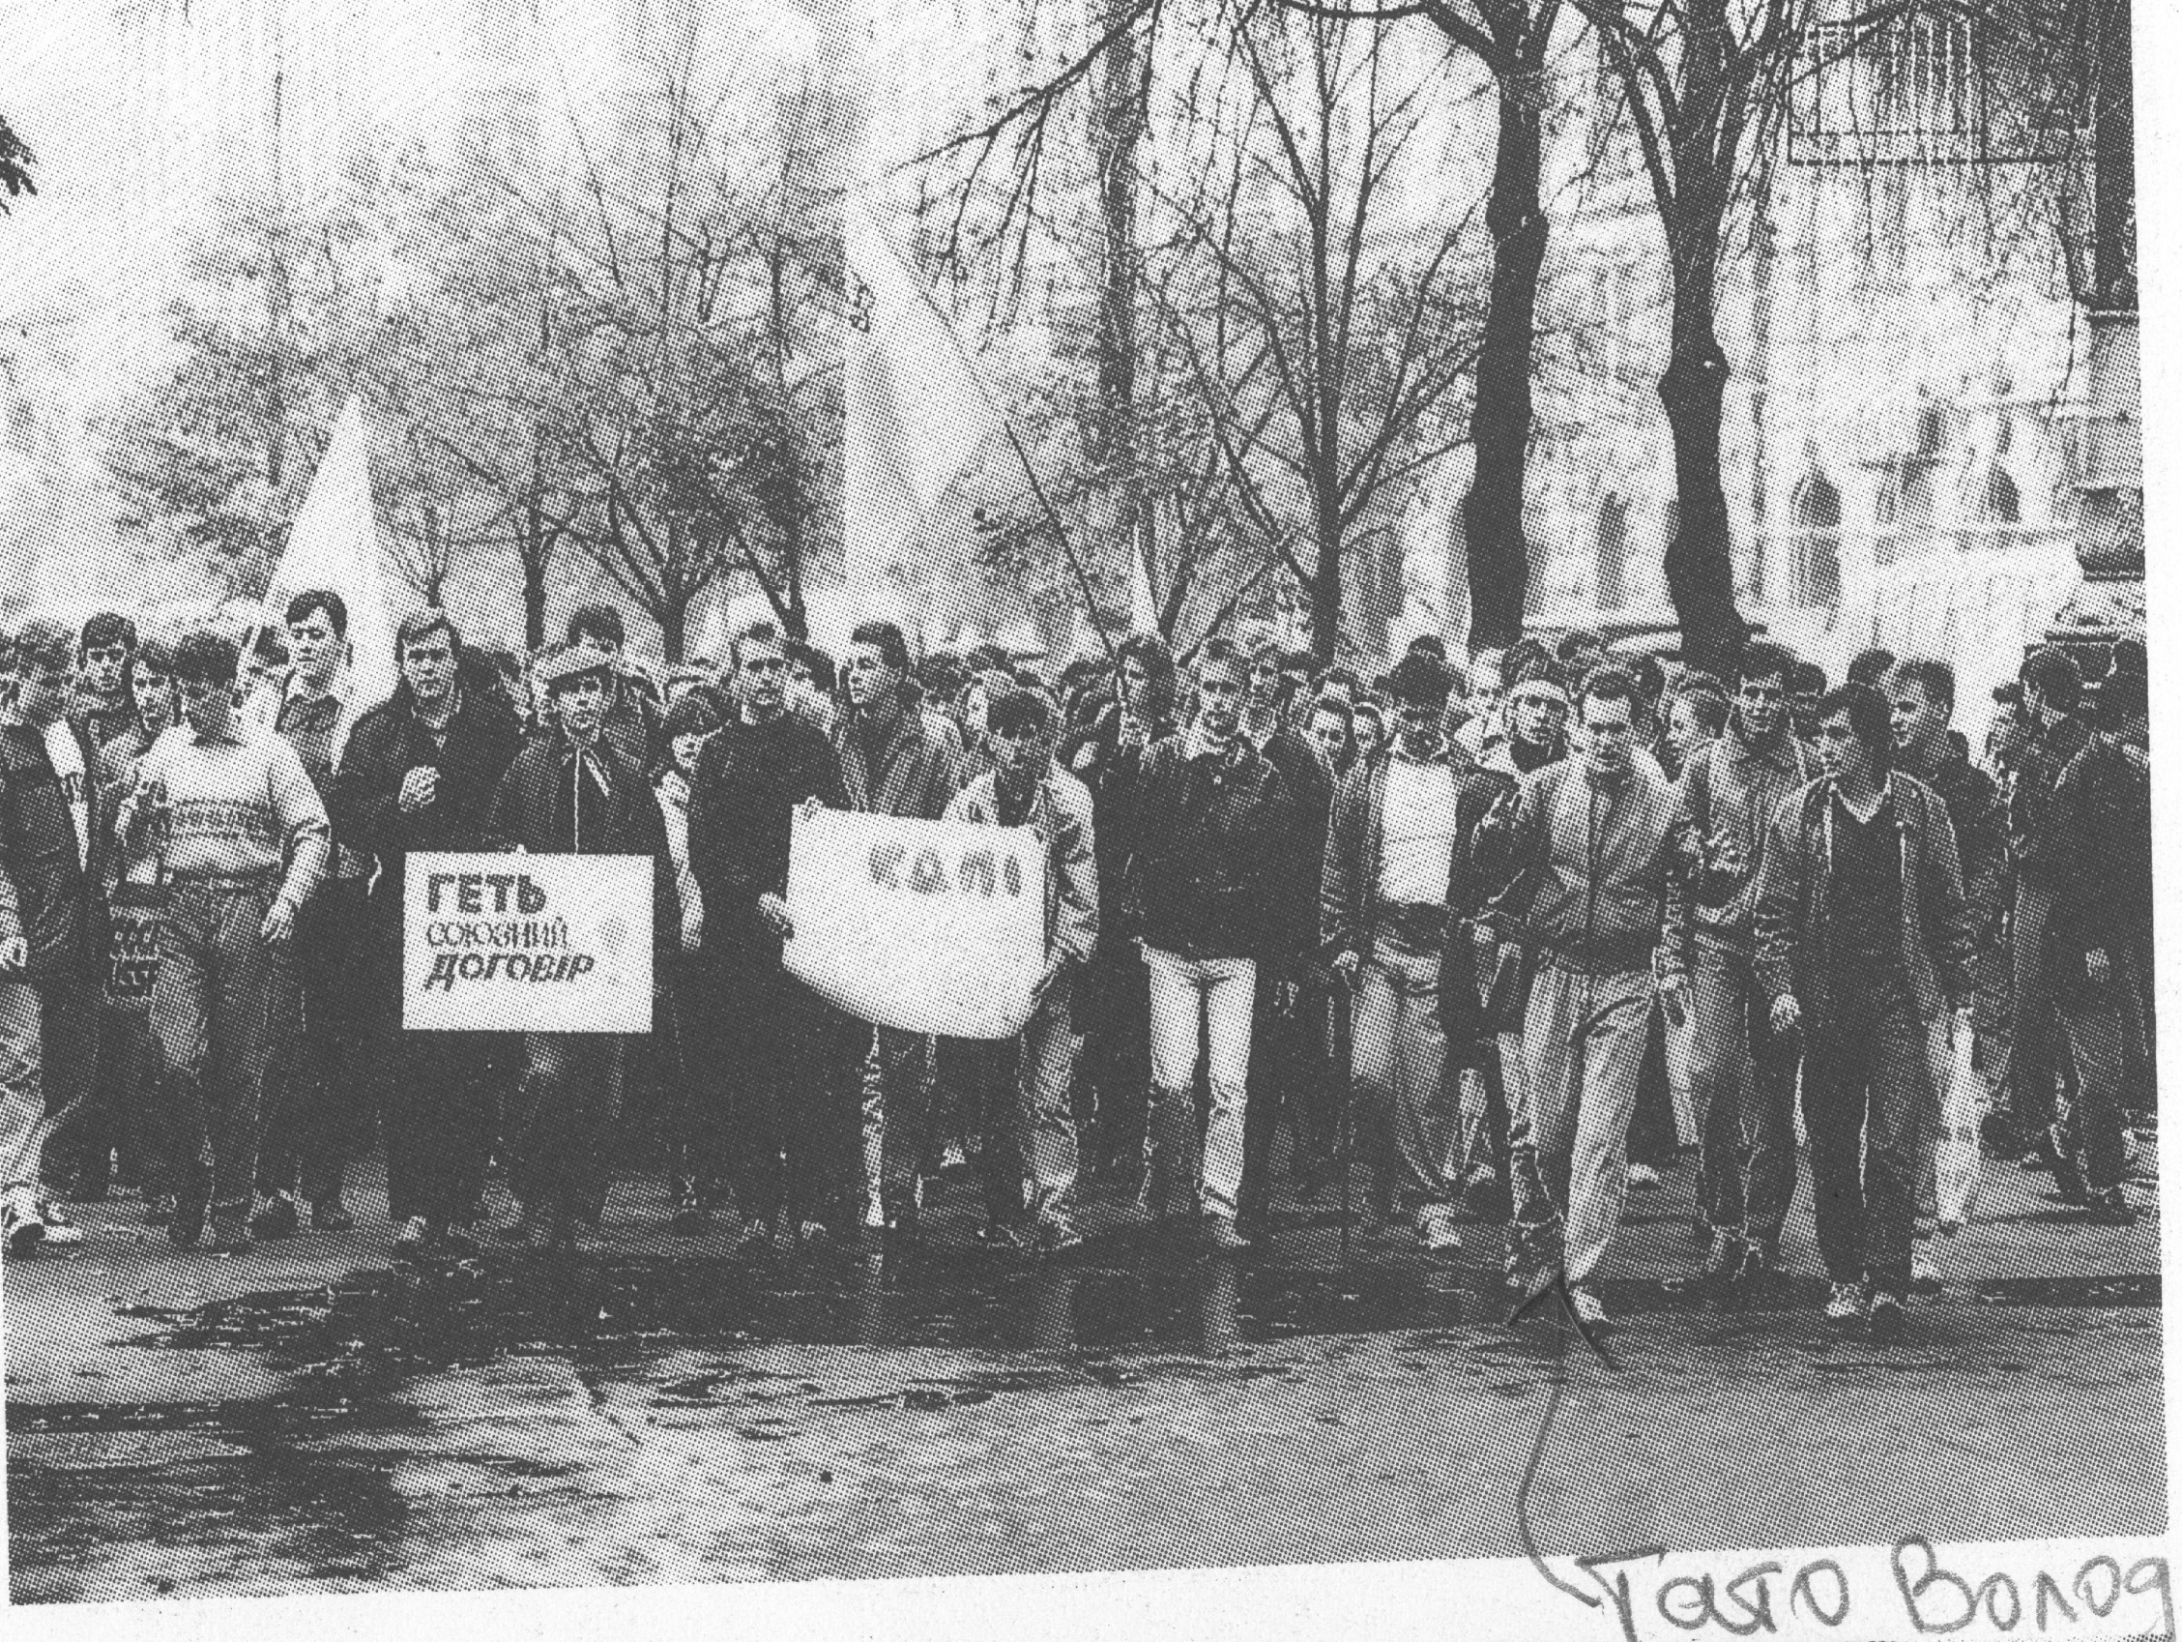

Slide 8
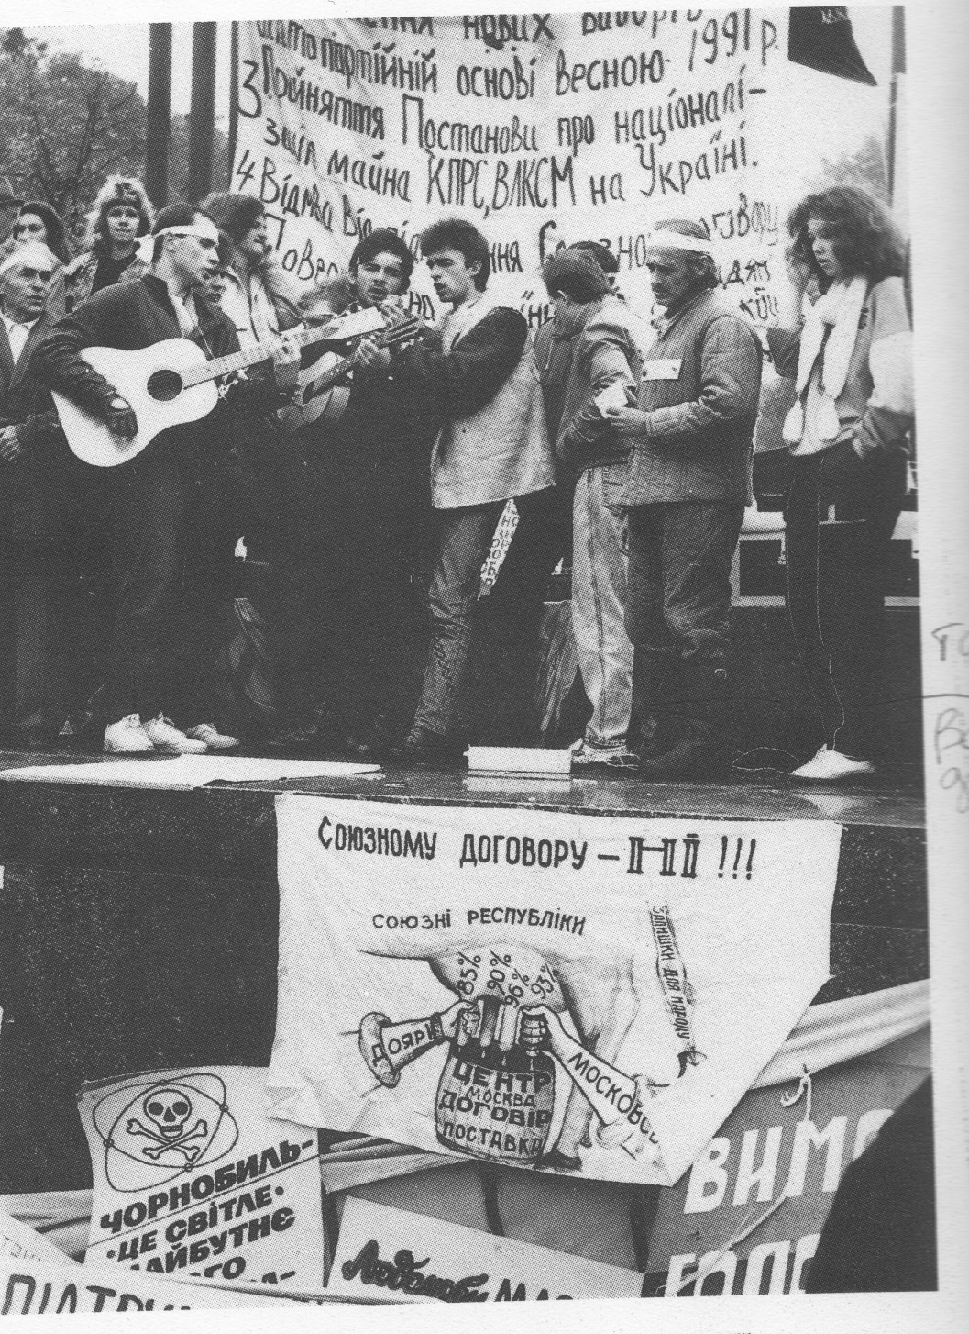

Slide 9
Патріотизм: вічний поклик
Патріотизм – не вигадка філософів, не мрії митців, не «притулок» політиків. Це універсальний механізм і двигун буття, еволюції людини, нації і всього людства. Це морально-світоглядний оберіг народу від зникнення чи знищення ворогом.
Світ не може розвиватися довільно. Для прогресу матерії потрібен постійний притік енергії. В іншому разі настають ентропійні процеси розпаду, деструкції, спрощення, деградації. Це ж стосується і людини, народу, людства.
Патріотизм – це той енергетичний «генератор», який каталізує енергію людей і націй, протистоїть їхній деградації, заряджаючи їх самовідтворювальними системами рушійних сил розвитку.
Але патріотизм – не вічний двигун. Свою енергію, у свою чергу, він черпає з людської душі й розуму. Патріотизм починається від любови до батьків, сім`ї, родини, роду, народу і, нарешті, перевтілює цю любов у вселюдські почуття і прагнення. Втім, – не тільки любов.
Патріотизм – потужна система людських почуттів, емоцій, потреб, інтересів, мотивів, стимулів і пересторог, ціннісних орієнтацій, дій, вчинків, завдяки яким відбувається розвиток людини.

Slide 10
Присяга херсонесців. Її текст викарбуваний на початку III ст. до н.е. на мармуровій колоні палацу:
«Я буду єдинодумним щодо врятування і свободи держави та громадян і не зраджу Херсонесові (...), буду оберігати все це для херсонеського народу. Я не руйнуватиму демократичний лад і не дозволю цього тому, хто зраджує і хто руйнує (...) Я служитиму народові і радити йому найкраще та найсправедливіше для держави і для громадян. Я зберігатиму для народу састер і не розголошуватиму нічого з сокровенного ані еллінові, ані варварові, що може завдати шкоди державі. Я не даватиму або прийматиму дар на шкоду державі або громадянам. Хліб, що звозять з рівнини, я не буду ані продавати, ані вивозити в якесь інше місце, але тільки в Херсонес (…)»

Slide 11
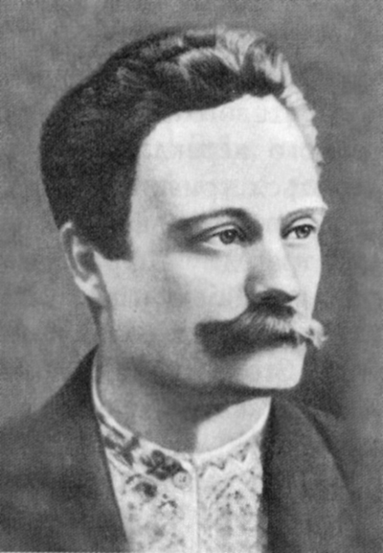
«...Чому відступників у нас так много?
І чом для них відступство не страшне?
Чом рідний стяг не тягне їх до свого? Чом працювать на власній ниві – стид, Але не стид у наймах у чужого?», – запитував себе і нас Іван Франко

Slide 12
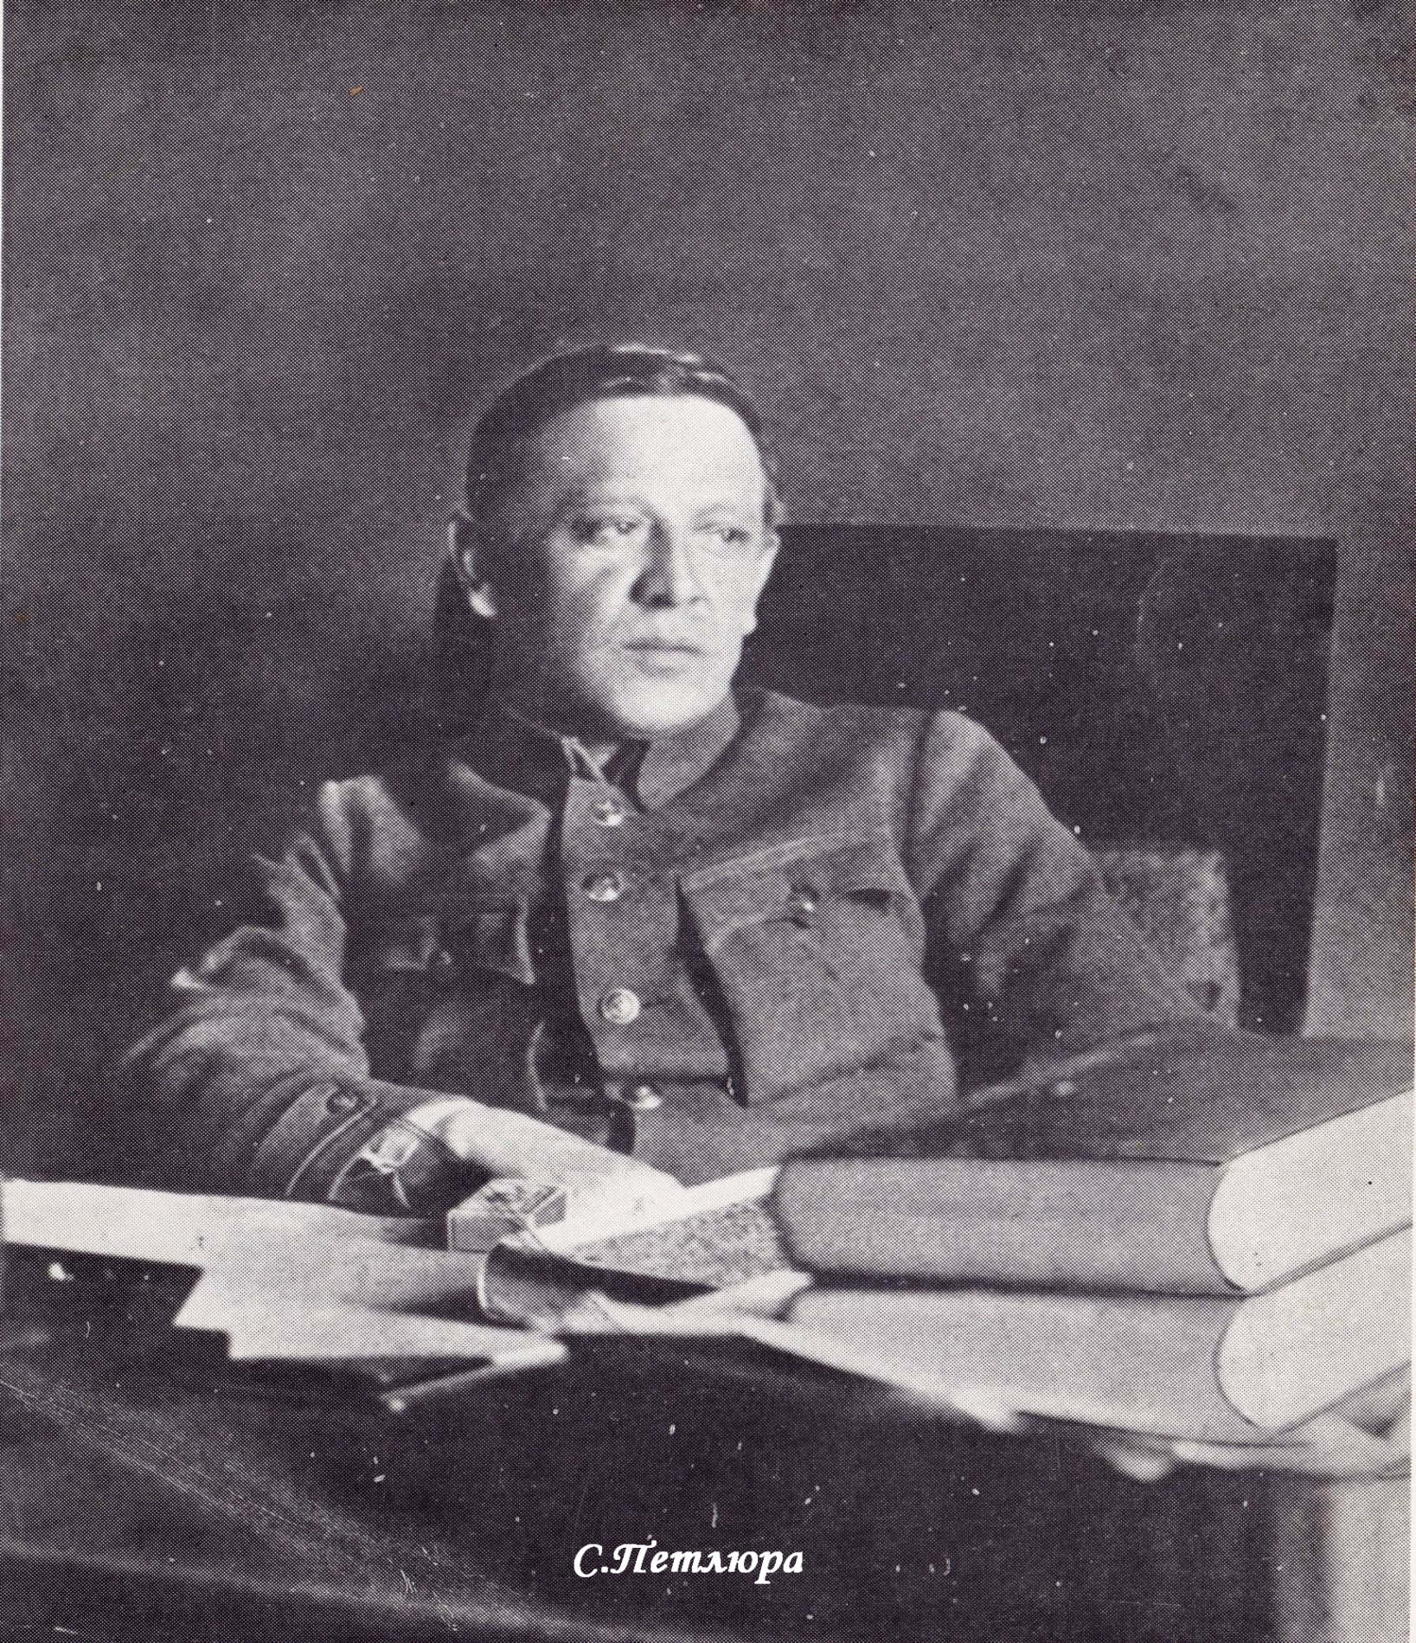
Симон Петлюра: «Кождий член нації – це вартовий, що пильно й совісно повнить свій обов’язок на високому посту Чести народу. (...)
І горе тому народові, котрого сини не однакові вартові»

Slide 13
ПАТРІОТИЗМ – СИСТЕМА РУШІЙНИХ СИЛ РОЗВИТКУ ЛЮДИНИ, НАРОДУ, ЛЮДСТВА
У суспільстві патріотичних громадян не існує дилем, якими так люблять спекулювати деякі політики: «людина чи нація», «людина для держави чи держава для людини». Найуспішніші нації, попри всю їхню різноманітність, досягли свого прогресу саме тому, що встановили в собі спільний, єдиний для всіх баланс-регулятор між: 1) юридично-правовими нормами захисту прав людини перед державою та 2) морально-етичними, світоглядними, ідеологічними нормами пріоритету інтересів спільноти, нації перед особистими.
У бутті спільнот патріотизм відіграє: 1) інтегративну; 2) активно-перетворюючу; 3) регулятивну функції [41]. З іншого боку, патріотизм є одним із потужних і постійних мотивів соціальної діяльности. Наявність у діяльності, в повсякденній праці патріотичного мотиву підвищує їхню якість, інтенсивність, ефективність. Безперечно, що працювати високоефективно, з повною віддачою може передусім людина національно свідома, патріот. Тобто, патріотизм опосередковано виявляє функції 4) творчої, продуктивної сили суспільства. Невипадково нації з високим рівнем патріотизму досягли найвищого рівня соціально-економічного розвитку

Slide 14
Будь-яка система є життєздатною настільки, наскільки її компоненти здатні підтримувати внутрішній взаємозв’язок між собою. Людство – не безладне розселення населення, а гігантська мегасистема, компонентами якої є нації, суспільства, держави, що перебувають у постійній взаємодії, взаємообміні, взаємозбагаченні. Власне, в основі різних стосунків народів між собою і лежать різноманітні прояви взаємодій їхніх патріотизмів. У цих взаємодіях патріотизм також виконує: 1) інтегративну; 2) активно-перетворюючу; 3) регулятивну функції, але механізми їхньої реалізації інші. Ще одну важливу роль у прогресі вселюдської спільноти патріотизм відіграє через свою місію 4) збереження ідентичности етносів, стояти на сторожі і розвивати їхні унікальності. Розмежовуючи народи, патріотизм не ізолює, не протиставляє їх, але зберігає і примножує їхню спроможність вносити якомога більше чинників у процес взаємозбагачення, прогрес людства! Світоглядна, ментальна різниця між націями, особливостями їхніх культурно-історичних сутностей є передумовою цивілізаційного різноманіття, яке, у свою чергу, є передумовою вселюдського розвитку. Одноманітність же, оте безлике «єдине людство без жодної різниці», до якої прагнуть імпершовіністи всіх сортів, – передумова стагнації.

Slide 15
2. СУТНІСТЬ ТА ОСОБЛИВОСТІ ПАТРІОТИЧНОГО ВИХОВАННЯ В УМОВАХ ВІЙНИ
2.1. Світоглядно-педагогічний «плацдарм» російської військової агресії.
Антиукраїнська пропаганда, знецінення традиційних первнів української сутности, відверта деморалізація суспільства в усіх формах стали домінувати в нашому інформаційно-гуманітарному просторі. Так готувався світоглядно-педагогічний «плацдарм» російської військової агресії. Добре, що це вже, нарешті, визнано і на рівні нашої державної влади відповідними нормативними актами (Концепція національно-патріотичного виховання в системі освіти України: Наказ Міністерства освіти і науки України від 06.06.2022 р. № 527) [33]; Державна цільова соціальна програма з утвердження української національної та громадянської ідентичності на період до 2028 року: Постанова Кабінету Міністрів України від 30.06.2024 р. № 864 [56]).
Відвойовувати втрачене, занедбане чи осквернене у гуманітарно-освітній царині – наша головна місія, в тому числі й у нормативно-правовій сфері. Революція гідности, військова агресія імперської росії, одвічного ворога України і всього цивілізованого світу, героїчна боротьба ЗСУ і кращих представників нашого народу за свободу й саме існування української нації тільки підтвердили: патріотизм – найстійкіший оберіг, найпотужніша мегасистема рушійних сил і соціально-психологічних механізмів розвитку особистости і водночас найбільша консолідуюча сила суспільства.

Slide 16
2.2. Відновлення наукових підходів до патріотичного виховання.
Фундаментальні чинники патріотичного виховання визначені законом України «Про основні засади державної політики у сфері утвердження української національної та громадянської ідентичності» [58]. Головними складовими патріотичного виховання вказаний Закон визначає національно-патріотичне, громадянсько-патріотичне та військовопатріотичне виховання і дає їм визначення (ст. 1):
– національно-патріотичне виховання – наскрізний виховний процес, спрямований на утвердження української національної та громадянської ідентичності, формування оборонної свідомості на основі суспільно-державних (національних) цінностей України, соціальної активності та відповідальності, готовності до дієвого виконання громадянського і конституційного обов’язку із захисту національних інтересів, державної незалежності і територіальної цілісності України (п. 12 ст. 1);
– громадянсько-патріотичне виховання – наскрізний виховний процес, спрямований на усвідомлення громадянами України власної відповідальності за розвиток успішної країни та важливості турботи про благо українського народу (п. 6 ст.1);
– військово-патріотичне виховання – наскрізний виховний процес, спрямований на формування у громадян України оборонної свідомости, готовності до національного спротиву, підвищення суспільної значущості та поваги до військової служби, мотивації громадян до набуття ними необхідних компетентностей у сфері безпеки і оборони (п. 1 ст. 1).

Slide 17
Дуже важливо, що ст. 9 цього Закону визначає всеохоплюючу роль національно-патріотичного виховання у суспільстві: «Національно-патріотичне виховання охоплює всі сфери життєдіяльності суспільства, насамперед сфери освіти і науки, молодіжну та соціальну сфери, культури і мистецтва, реклами, відновлення та збереження національної пам’яті, краєзнавства, туризму, охорони довкілля, фізичної культури і спорту, профорієнтації на військові спеціальності, цивільної оборони та цивільного захисту, безпеки і оборони України, зв’язків із закордонними українцями». Згідно цієї ж статті, основними складовими національно-патріотичного виховання є:
1) громадянсько-патріотичне виховання;
2) духовно-моральне виховання;
3) співпраця із закордонними українцями.

Slide 18
Вагомі орієнтири у вихованні підростаючого покоління дає й Закон України «Про правовий статус та вшанування пам’яті борців за незалежність України у XX столітті».
У ст. 5 законодавець чітко визначає, що формування моральних цінностей і громадянської самосвідомости у дітей та молоді повинно здійснюватися на прикладах героїчної боротьби українського народу за самовизначення і творення власної держави, ідеалів свободи, соборности та державности. Успадкованих, зокрема, від княжої доби, українського козацтва, Українських Січових Стрільців, армій Української Народної Республіки та Західноукраїнської Народної Республіки, учасників антибільшовицьких селянських повстань, загонів Карпатської Січі, Української повстанської армії, українців-повстанців у сталінських концтаборах, учасників дисидентського руху в Україні. Не менш важливо, що цей Закон чітко вказує і на відповідальність за перешкоджання чи інші порушення в його виконанні [59].

Slide 19
Концепція національно-патріотичного виховання в системі освіти України, затверджена наказом Міністерства освіти і науки України від 06 червня 2022 року № 527, ще сміливіше модернізує, розширює і деталізує мету, завдання, принципи, шляхи, очікувані результати та індикатори щодо реалізації патріотичного виховання
Ми підтримуємо також стратегічний орієнтир даної Концепції, що у становленні патріотичного світогляду нових поколінь «на особливу увагу заслуговує формування української політичної культури в часи Речі Посполитої та Австро-Угорщини, нове осмислення ролі Кримського Ханату як держави кримськотатарського народу, включно з тривалим воєнним протистоянням і плідною військовою та культурною співпрацею» [33]. Але ж мусимо тут зауважити, що давно вже назріла присутність у цьому ряду історико-політичних, культурних, світоглядних матриць української сутности й епоха Великого князівства Литовського, Руського і Жемайтійського з її славетними звитяжцями, зокрема, князями Острозькими! Бо саме ця епоха генези української державности і національної самосвідомости є ключовою у нашому протистоянні фальшивим московським зазіханням-наративам про історичну спадковість Руси.

Slide 20
2.3. Яким чином формувати патріотизм?
Формування патріотизму буде ефективним, якщо воно здійснюється на трьох взаємно поєднаних і постійно взаємодіючих між собою рівнях: емоційно-почуттєвому, світоглядно-ідеологічному та діяльно-поведінковому. По-перше і насамперед, формування патріотичних якостей і цінностей людини слід розпочинати з емоційно-почуттєвої сфери. Це процес пробудження позитивних патріотичних емоцій і захоплень, формування патріотичних почуттів, настроїв, прагнень, морально-етичних норм, вольових якостей. Найкращі методи, засоби й форми реалізації – патріотичні ігри, квести, пісні, концерти, флешмоби, спортивні змагання тощо.
По-друге, це когнітивний, світоглядний, ідеологічний рівень – формування патріотичної свідомости, ідей, поглядів і переконань, знань, інтересів та інтелектуальних потреб патріотичного змісту. Тут найоптимальнішими методами, засобами й формами досягнення стануть відповідні патріотичні бесіди, лекції, книги, фільми, відвідання музеїв і т. п. Важливе значення має також календар державних свят і пам’ятних дат, Пантеон героїв, заходи декомунізації й деколонізації суспільства та свідомости громадян.
По-третє. Втілення, закріплення формованих патріотичних почуттів і свідомости в конкретній діяльності, вчинках патріотичного змісту. Волонтерські акції на користь ЗСУ чи постраждалих від війни, благодійні пожертви, добровільні трудові імпрези й толоки з благоустрою, оволодіння навичками тактичної медицини і військової підготовки, догляд за особами з інвалідністю ЗСУ, донорство та багато інших корисних вчинків – найкращі чинники формування дієвого патріота України.

Slide 21
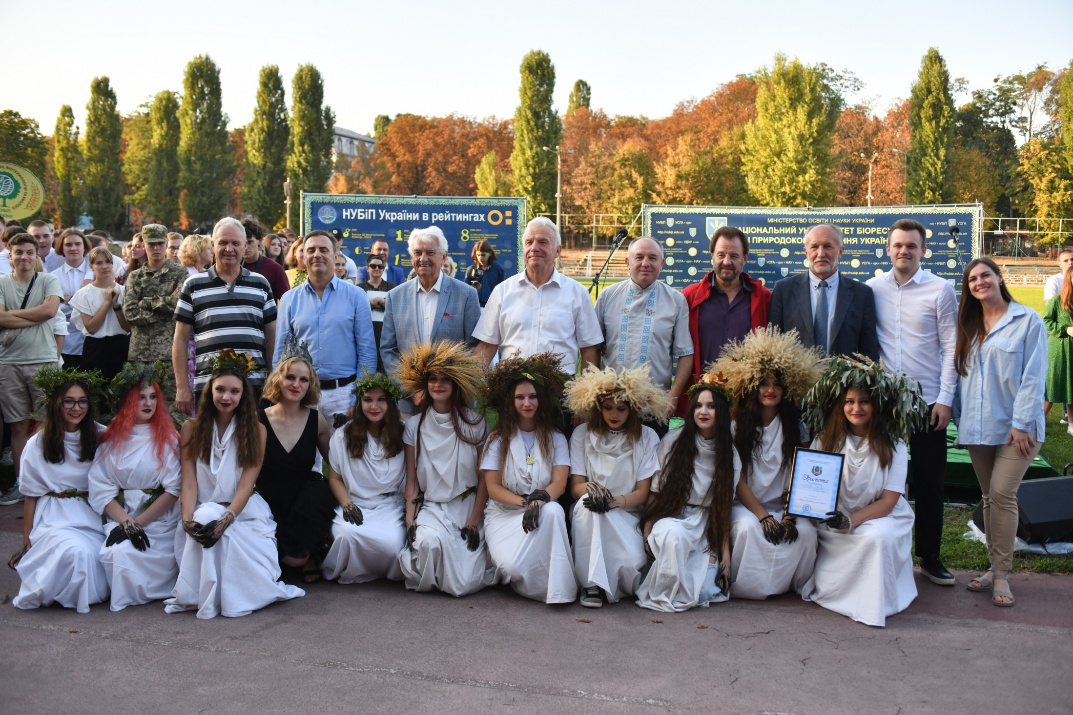
Notes:
Фестиваль-конкурс патріотичної пісні НУБіП України. 2023 р.

Slide 22
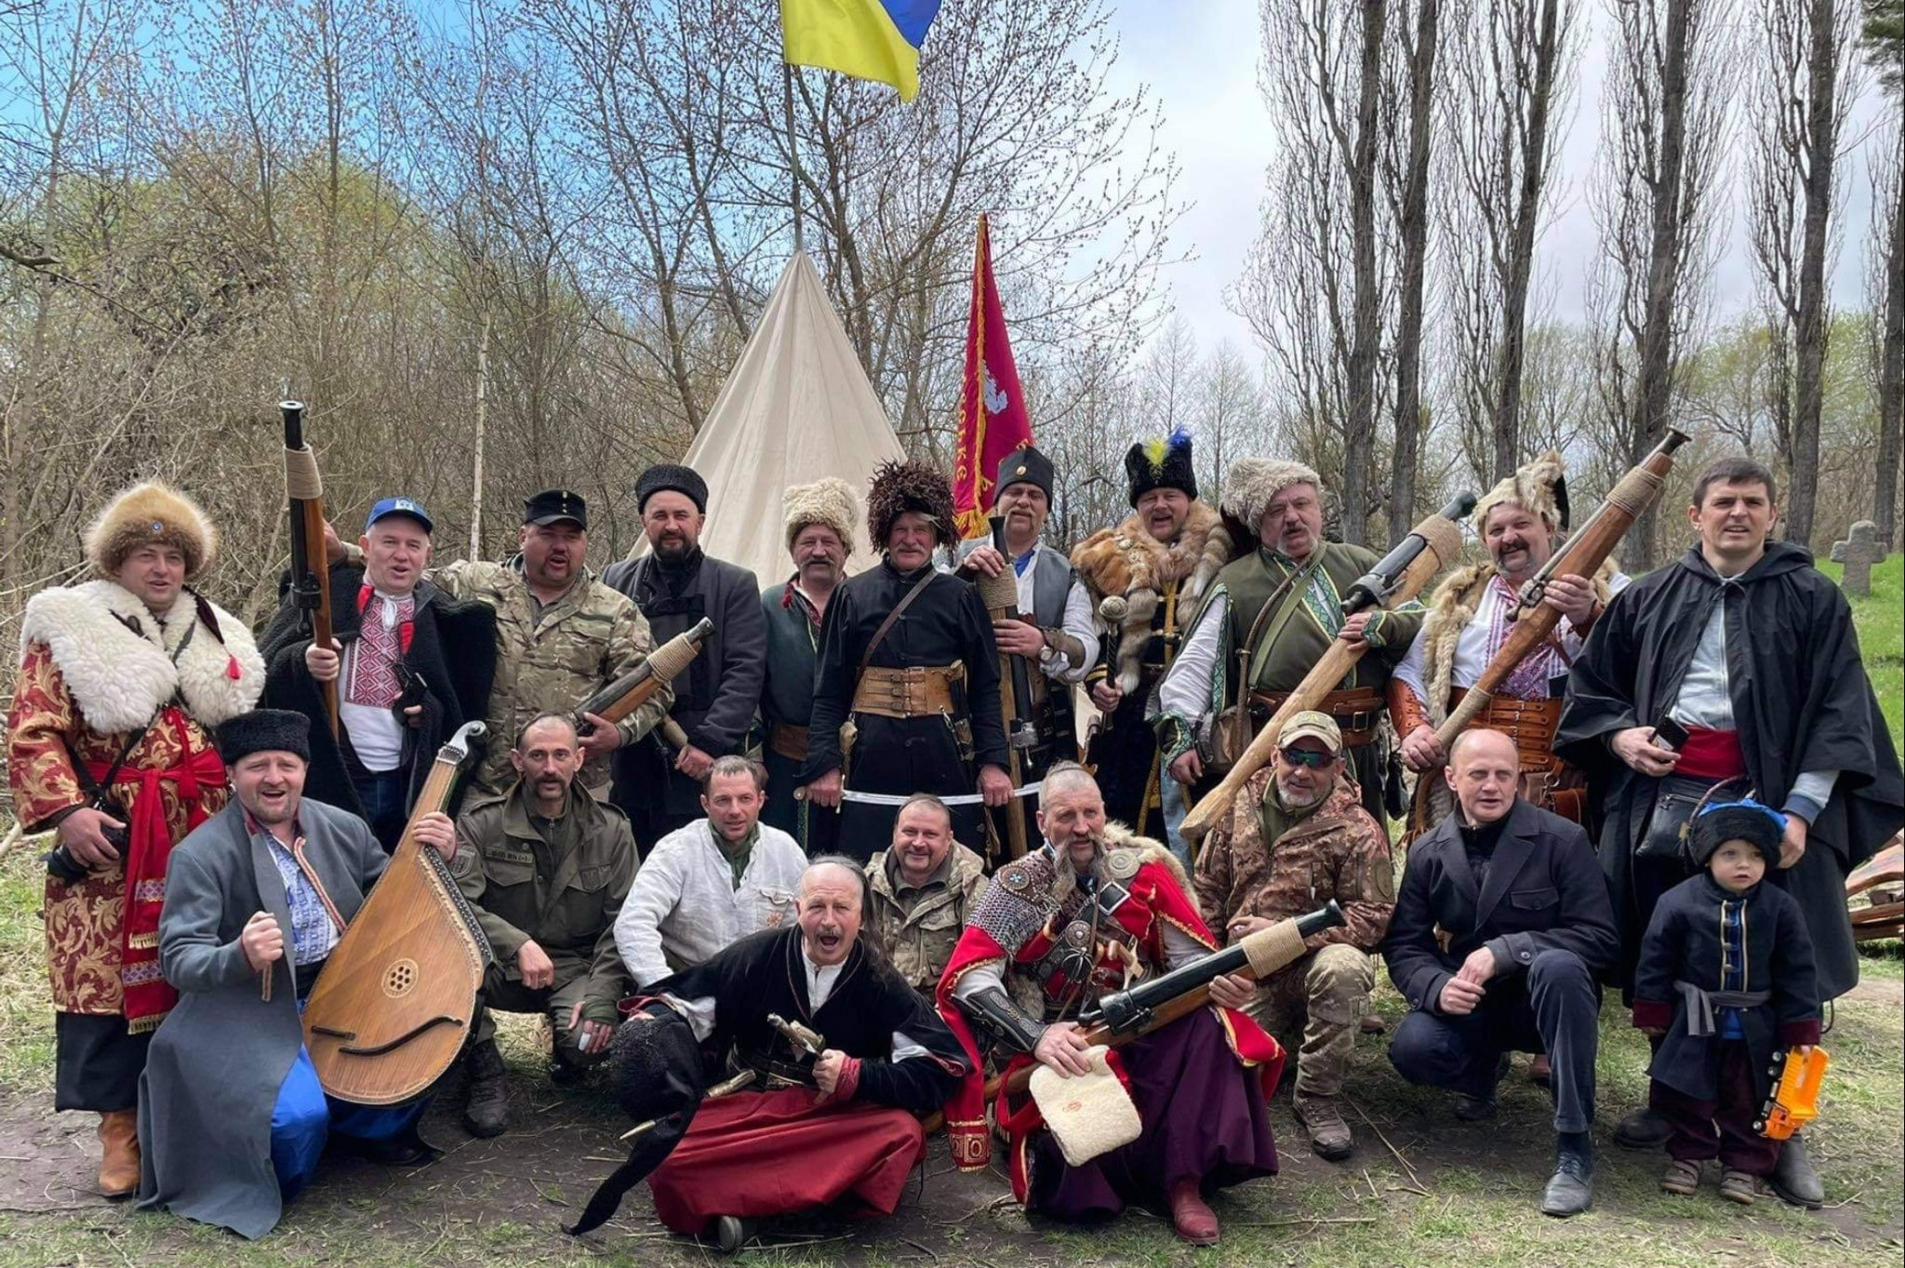
Notes:
На козацьких могилах висадили дубовий гай. Коростишівщина. 01.05.21.

Slide 23
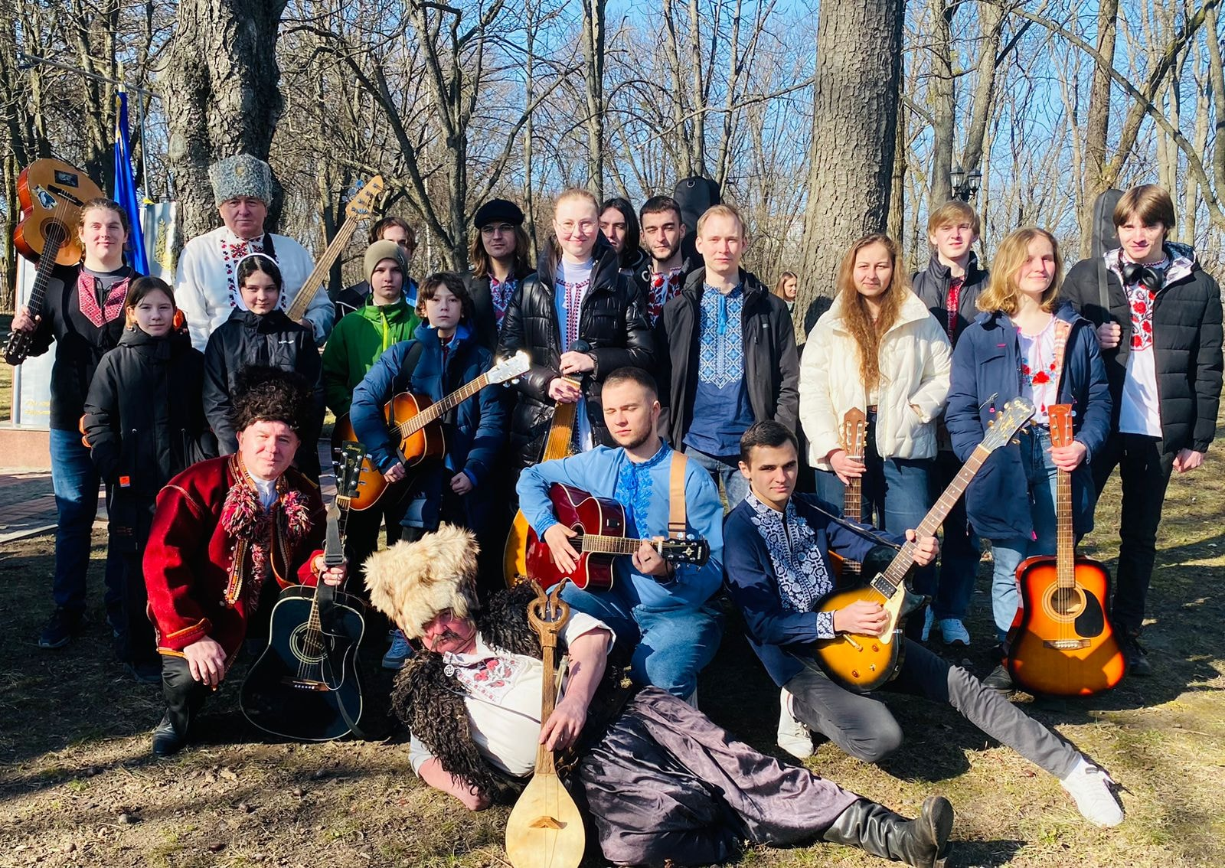
Notes:
Чудове Шевченкове свято з найкращими юними козачатами. Ми спiвали «Тополю». 09.03.24 р.

Slide 24
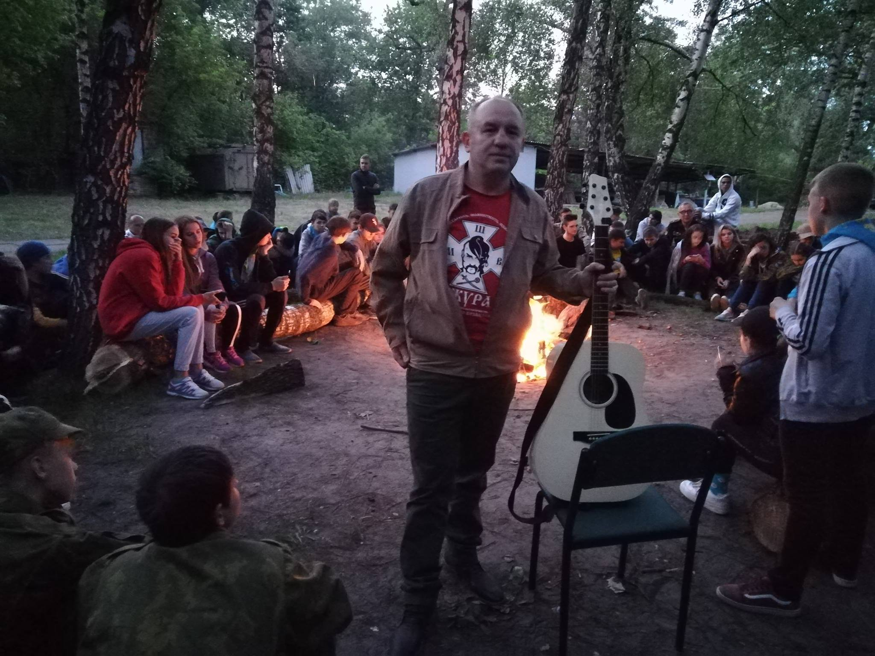

Slide 25
3. МОВА ЯК ЧИННИК ФОРМУВАННЯ ЛЮДИНИ І НАЦІЇ
В основі національно-патріотичних цінностей та прагнень людини однією з найважливіших складових є прагнення гармонійного пізнання й оволодіння мовою свого народу, її поширення й захист. Мова і патріотизм – це ті протосили, які програмують унікальність людини і нації та вмонтовують їх у вселюдський прогрес.
Роль мови в житті людини та спільноти, у глобальному співробітництві людей та націй визначається конкретними функціями. З багатьох наукових розглядів функцій мови [36; 74; 78-80; 84] ми виділимо такі: 1) комунікативну (засіб спілкування); 2) гносеологічну (пізнавальну); 3) експресивну; 4) творчу, зокрема, мислетворчу; 5) культуроносну; 6) номінативну (називну); 7) ідентифікаційну; 8) націєтвірну; 9) естетичну функції.
В названих функціях мови втілені найважливіші психоемоційні, когнітивні механізми розвитку людини та нації. Обмежене, неповне використання вказаних функцій згубно впливає як на формування особистости, так і на долю народу

Slide 26
Втрата ріднонаціональної мови, денаціоналізація є передумовою та системою механізмів деградації людини і народу. Не руйнуймо денаціоналізацією себе і своїх дітей, бо це суперечить природі людини і закономірностям її розвитку. В основі державної гуманітарної політики повинна лежати приблизно така формула: людина і нація тільки тоді можуть бути повністю функціональні, якщо їхня базова функціональна сфера – мова – виконує усі належні їй функції. Нею може бути тільки національна мова. В іншому випадку, така людина і нація самі собі створюють штучні перепони до прогресу і ніколи не реалізують себе повністю.
З іншого боку, – штучно створюючи умови для формування в державі іншої протиборчої ідентичности на грунті ігнорування ріднонаціональної мови, культури, патріотизму, влада прирікає суспільство на розкол, який рано чи пізно призведе до його розпаду. Або ж – до агресії іншої держави, ідентичність якої буде використана як одна з причин цієї агресії.
Як бачимо, страшна реальність, на жаль, підтвердила слушність нашого висновку-передбачення.

Slide 27
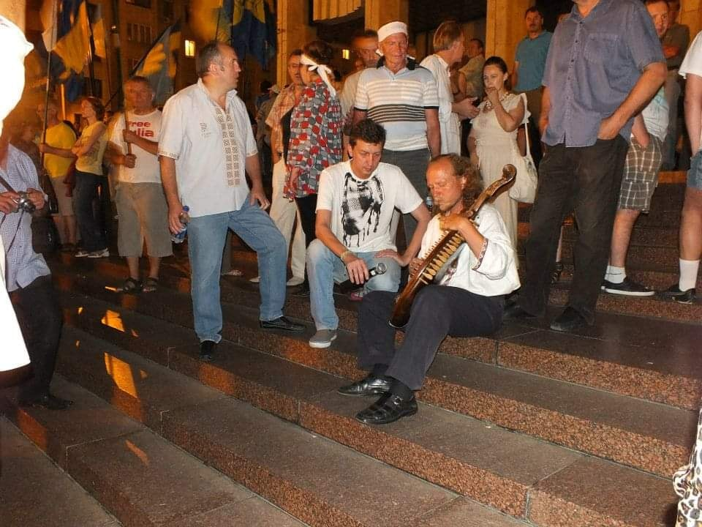
«Мовний Майдан», липень 2012 р.

Slide 28
4. ВШАНУВАННЯ ГЕРОЇВ БОРОТЬБИ ЗА ВОЛЮ УКРАЇНИ: ІСТОРИЧНІ ВИТОКИ І СУЧАСНІСТЬ
ШАНУЙМО ГЕРОЇВ МИНУЛОГО, ЩОБ НЕ ПЛАТИТИ КРОВ’Ю ГЕРОЇВ СЬОГОДЕННЯ!
Традиції героїчної боротьби за волю України сягають століть. А от традицій шанування Героїв цієї боротьби у нас не було або ж вони були у глибокому «підпіллі»: ми постійн о мусили оглядатися на сусіда-«сексота», однокурсника-«стукача», співробітника-агента… Нас привчили боятися пам’яти про них.
Люди, яким не прищеплено шанувати своїх Героїв, рід, культуру, мову, історію, не мають перед ким/чим звітувати, їм ні перед ким/чим не соромно, не страшно. У них відсутні і рушії, і стимули творення, окрім фізіологічної жадібности і рефлексів споживання й накопичення.
Тому саме на наші покоління покладена місія не тільки вистояти та перемогти зовнішнього і внутрішнього ворога, а й уперше в історії закласти гідні традиції шани Героям. Пошана до героїв минулого і сьогодення, національна гідність, патріотизм – найцінніший капітал людини і нації.

Slide 29
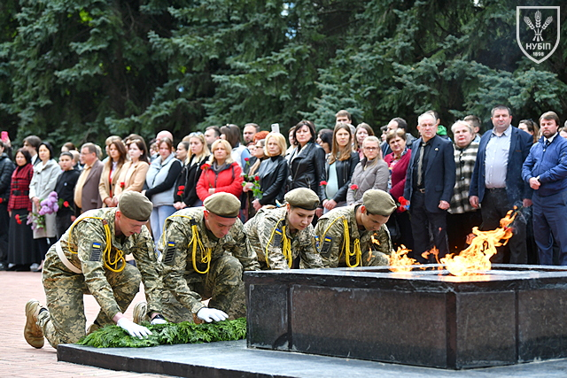

Slide 30
Перші імена борців і діячів Української національно-визвольної революції 1917-20-х рр., причетних до НУБіП України. Тоді наш університет ще зароджувався в лоні с/гвідділення Київського політехнічного університету, звідки ми виводимо свій історичний родовід.
Григорій Павлович Чижевський (23.10.1889 у м. Березов, Росія, Сибір [30, c. 308], за іншими даними, – 23.10. 1886, с. Ціпки Великобудищенської волості Гадяцького повіту Полтавської губернії – 1936, Кельці, Польща) – міністр внутрішніх справ УНР (1919). Учасник Другого Зимового походу Армії УНР. Полковник Армії УНР, артилерист. Син відомого діяча українського руху Павла Івановича Чижевського, депутата 1-ї Державної думи Росії, члена Центральної Ради та екзильного уряду УНР у м. Тарнові (Польща) [82].
Павло Олександрович Богацький (псевдонім: Як. Стоколос; 04(16).03.1883, м-ко Купин Городоцької вол. Кам’янецького пов. Подільської губернії – 23.12.1962, м. Тірул (за іншими відомостями – м. Воллонґонґ) поблизу Сіднея, штат Новий Південний Уельс, Австралія) – отаман Коша Охорони республіканського ладу при Міністерстві внутрішніх справ УНР, начальник київської міліції (1917—1918), журналіст, письменник, літературознавець, шевченкознавець, бібліограф, громадський і політичний діяч, дійсний член Наукового товариства ім. Шевченка у Львові та в Австралії [2; 3; 86].

Slide 31
Олександр Іванович Бабин (03.07.1894, с. Базилівка, Конотопський повіт, Чернігівська губернія – 28.11.1968, м. Філадельфія, США) – український військовий діяч, повстанець, комендант міст Збараж (листопад 1917 – січень 1918) і Ромни (січень 1919). Сотник військ Центральної ради та Армії УНР [1].
Михайло Львович Зінченко (22.05 (04.06) 1893, с. Роїще Чернігівської губернії – 12.03.1963, м. Дубніца над Вагом, Словаччина) – поручик, старшина Армії УНР, учасник боїв за незалежність України в 1920 р.
Дмитро Васильович Головко (13.10.1897, містечко Рокитне Васильківського повіту Київської губернії – після 27.06.1927) – хорунжий Армії УНР, інструктор Чеського спортивного дружства «Сокіл» у Подєбрадах (1924), інженер-гідротехнік (1927) [10; 29].
Олександр Євгенович Катхе (15.03.1893, Вільно – ?) – підполковник Дієвої Армії УНР.

Slide 32
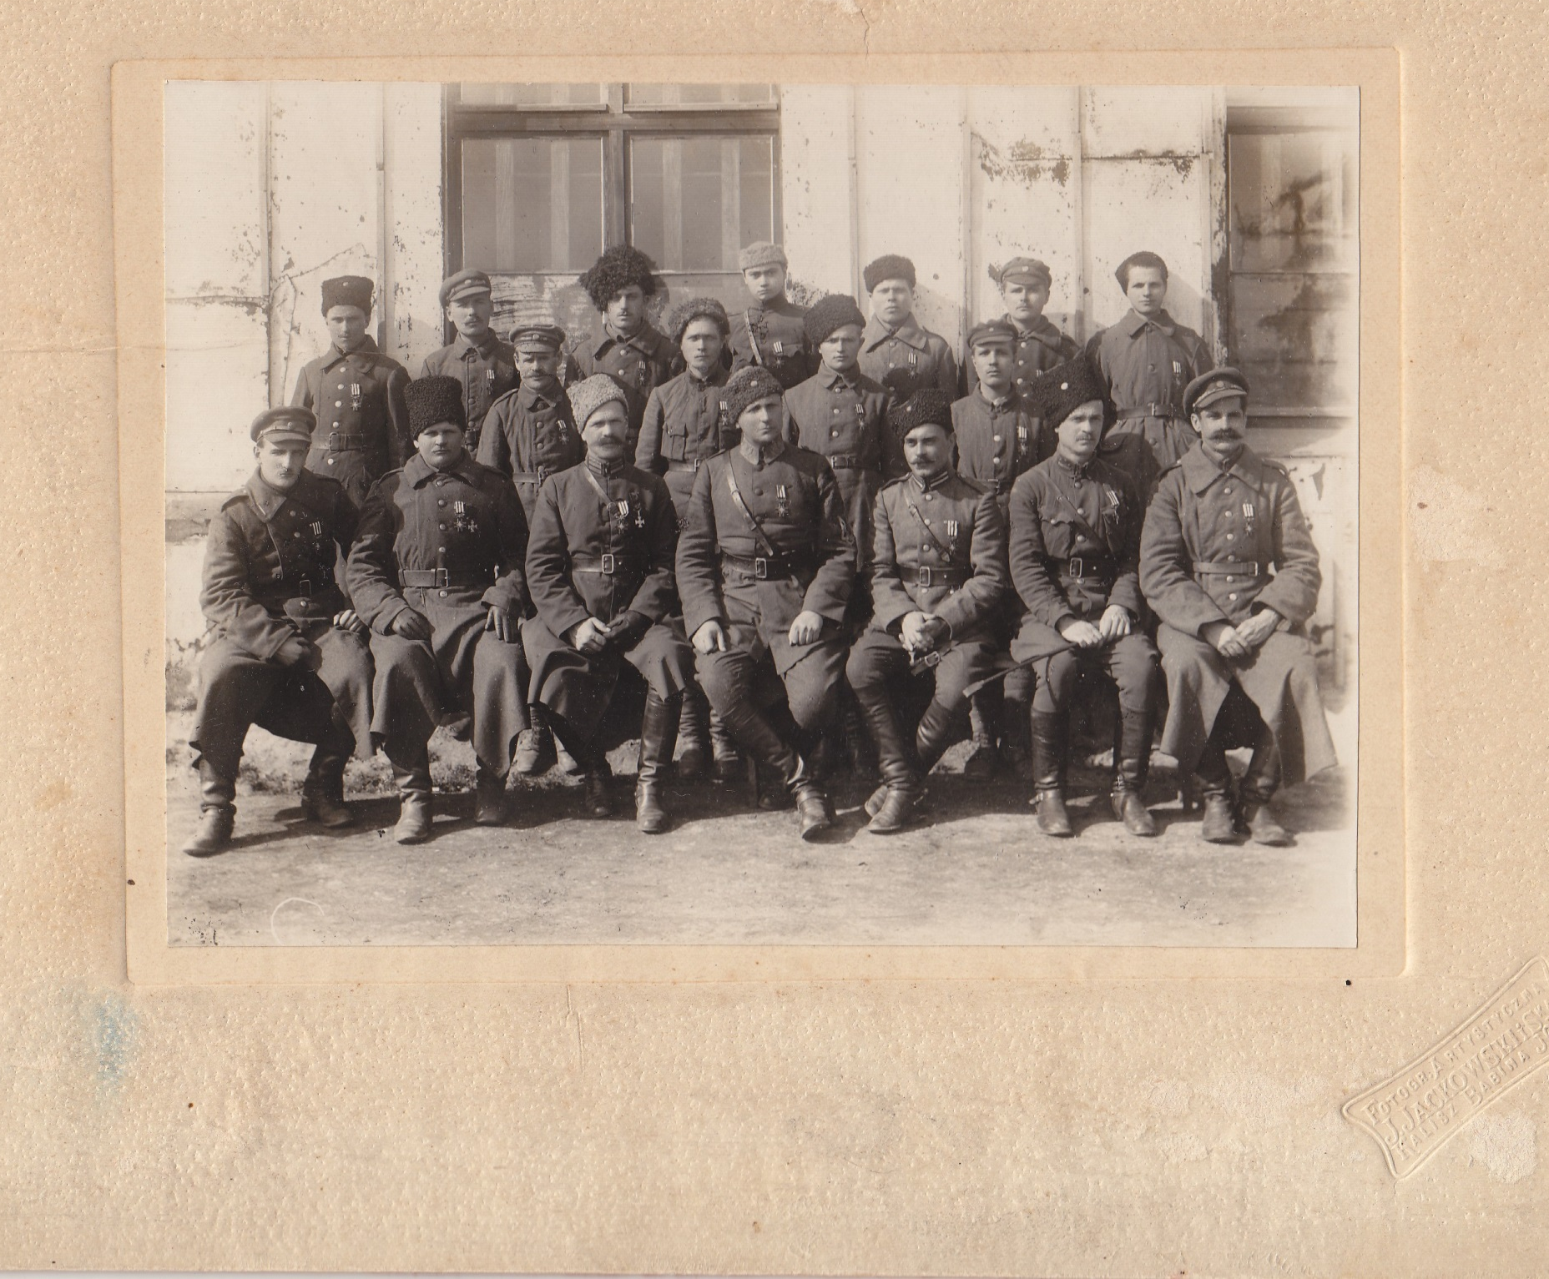
Лицарі «Залізного Хреста за Зимовий похід і бої» зі складу 3-ї Залізної дивізії з керівниками 2-ї Волинської дивізії. 1-й ряд зліва направо: Володимир Лаврик, підхор. Іван Назаренко, полк. Григорій Чижевський, ген. Олександр Загродський, підп. Олександр Недзвецький, підп. Микола Чижевський, підп. Іван Шура-Бура [82].

Slide 33
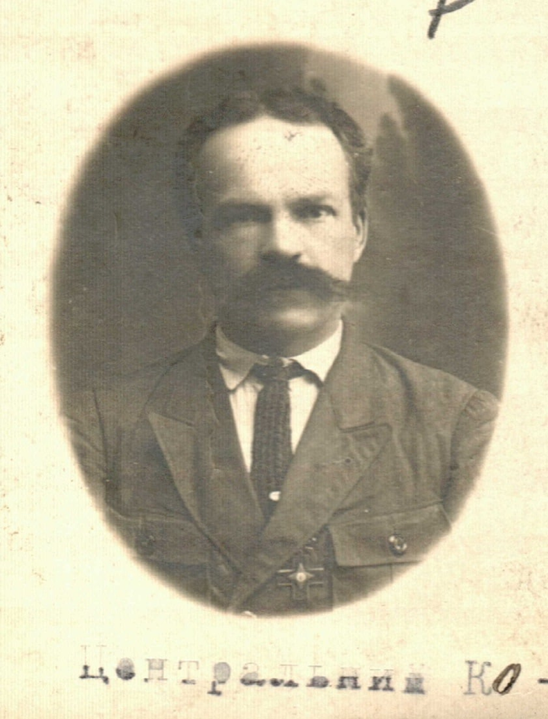
Григорій Павлович Чижевський (23.10.1889 у м. Березов, Росія, Сибір [30, c. 308], за іншими даними, – 23.10. 1886, с. Ціпки Великобудищенської волості Гадяцького повіту Полтавської губернії – 1936, Кельці, Польща) – міністр внутрішніх справ УНР (1919). Учасник Другого Зимового походу Армії УНР. Полковник Армії УНР, артилерист. Син відомого діяча українського руху Павла Івановича Чижевського, депутата 1-ї Державної думи Росії, члена Центральної Ради та екзильного уряду УНР у м. Тарнові (Польща)

Slide 34
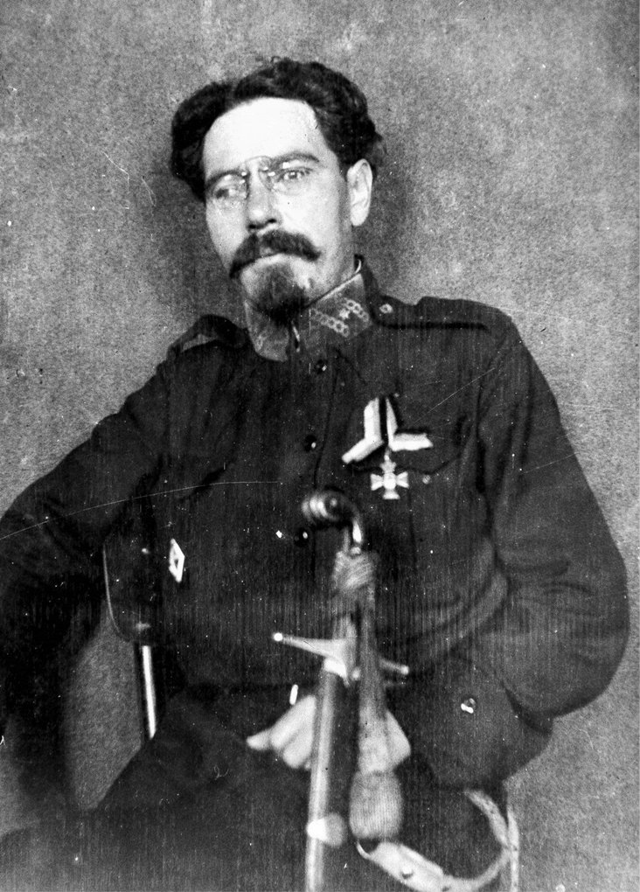
Павло Олександрович Богацький (псевдонім: Як. Стоколос; 04(16).03.1883, м-ко Купин Городоцької вол. Кам’янецького пов. Подільської губернії – 23.12.1962, м. Тірул (за іншими відомостями – м. Воллонґонґ) поблизу Сіднея, штат Новий Південний Уельс, Австралія) – отаман Коша Охорони республіканського ладу при Міністерстві внутрішніх справ УНР, начальник київської міліції (1917—1918), журналіст, письменник, літературознавець, шевченкознавець, бібліограф, громадський і політичний діяч, дійсний член Наукового товариства ім. Шевченка у Львові та в Австралії [2; 3; 86].

Slide 35
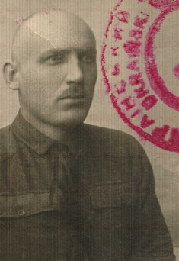
Олександр Іванович Бабин (03.07.1894, с. Базилівка, Конотопський повіт, Чернігівська губернія – 28.11.1968, м. Філадельфія, США) – український військовий діяч, повстанець, комендант міст Збараж (листопад 1917 – січень 1918) і Ромни (січень 1919). Сотник військ Центральної ради та Армії УНР

Slide 36
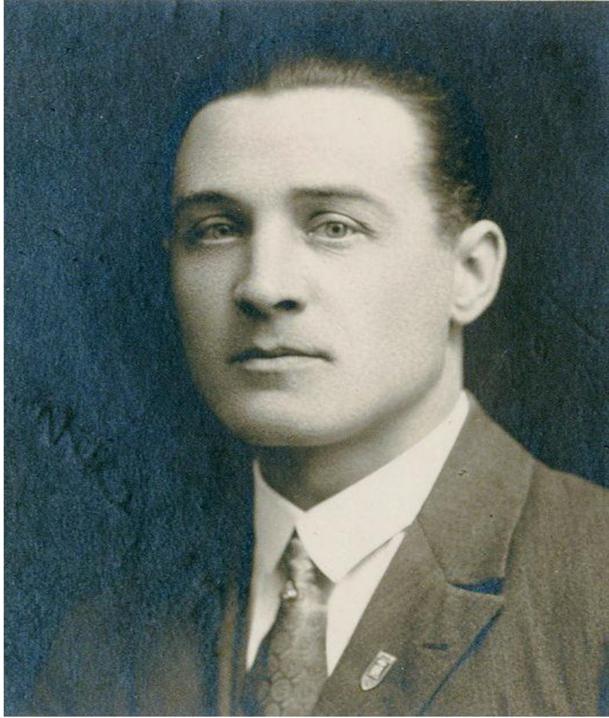
Дмитро Васильович Головко (13.10.1897, містечко Рокитне Васильківського повіту Київської губернії – після 27.06.1927) – хорунжий Армії УНР, інструктор Чеського спортивного дружства «Сокіл» у Подєбрадах (1924), інженер-гідротехнік (1927).

Slide 37
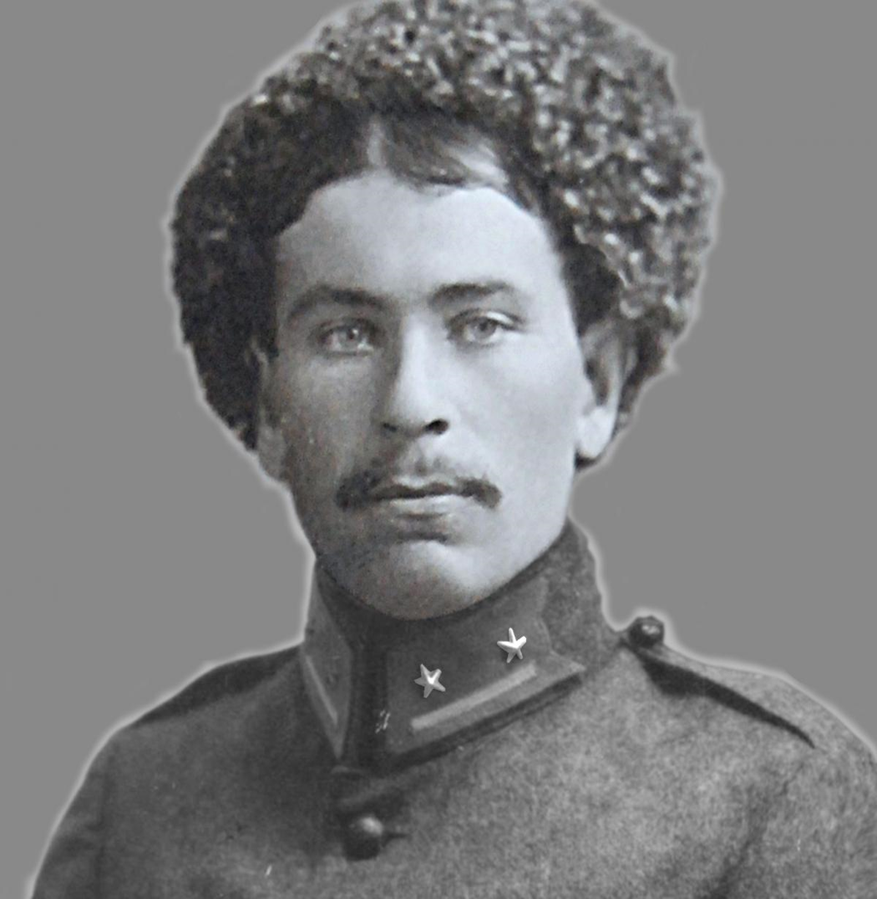
Михайло Львович Зінченко (22.05 (04.06) 1893, с. Роїще Чернігівської губернії – 12.03.1963, м. Дубніца над Вагом, Словаччина) – поручик, старшина Армії УНР, учасник боїв за незалежність України в 1920 р.

Slide 38

5. ФОРМИ І МЕТОДИ ФОРМУВАННЯ ПАТРІОТИЗМУ МОЛОДІ В УМОВАХ ВІЙНИ

Slide 39
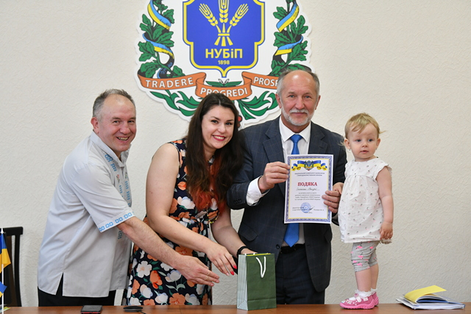

Slide 40
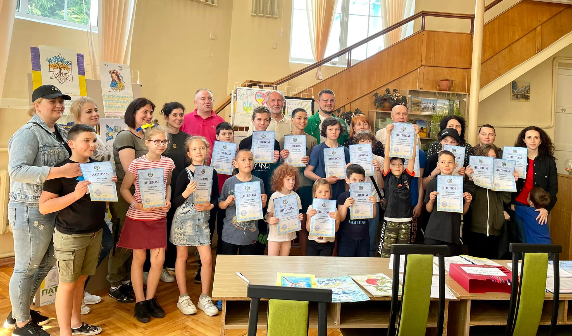

Slide 41
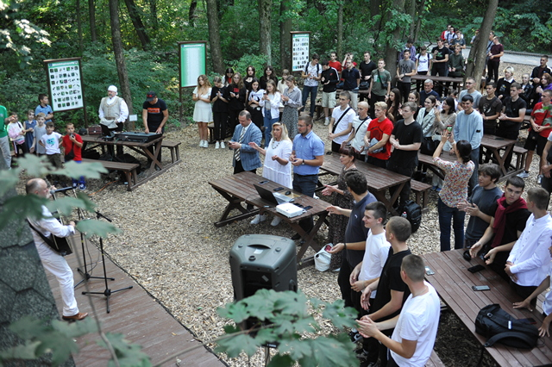

Slide 42
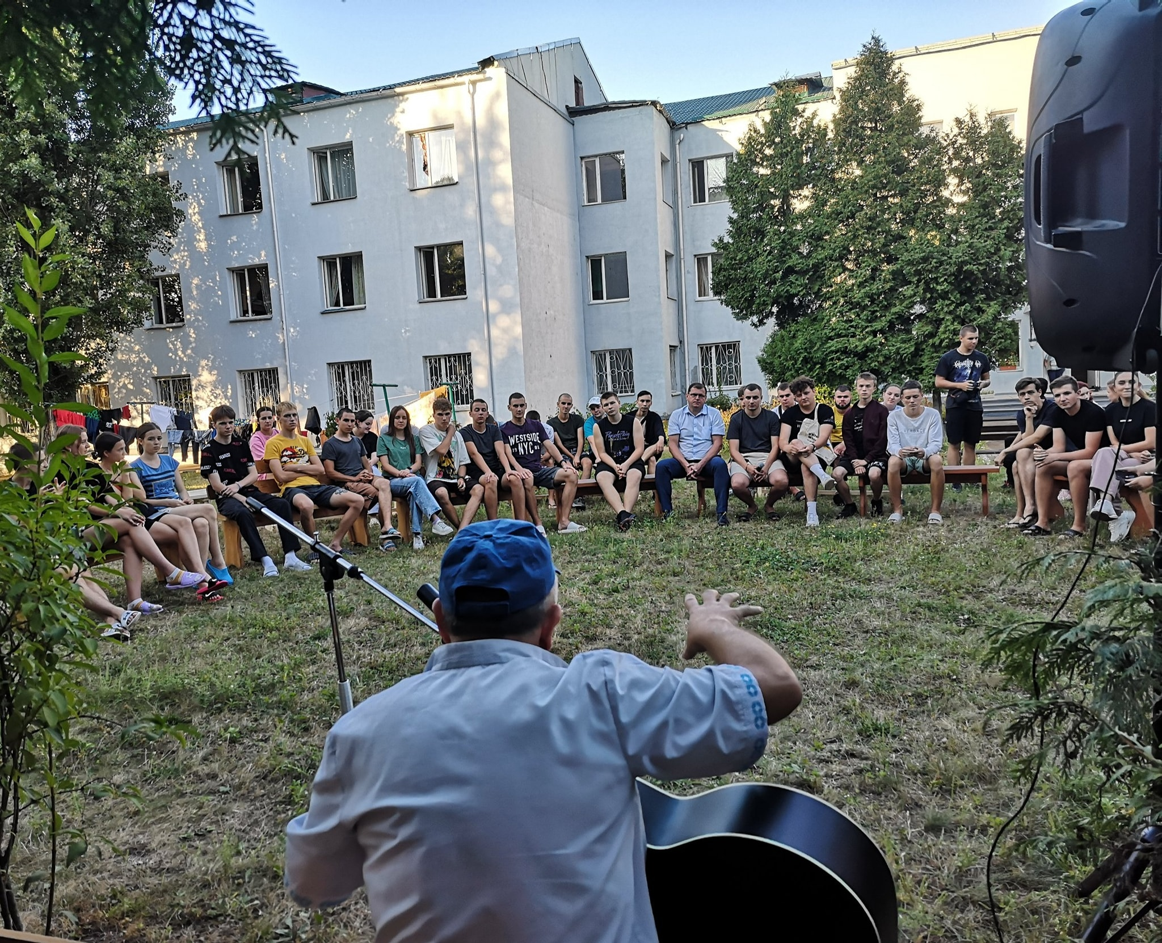

Slide 43
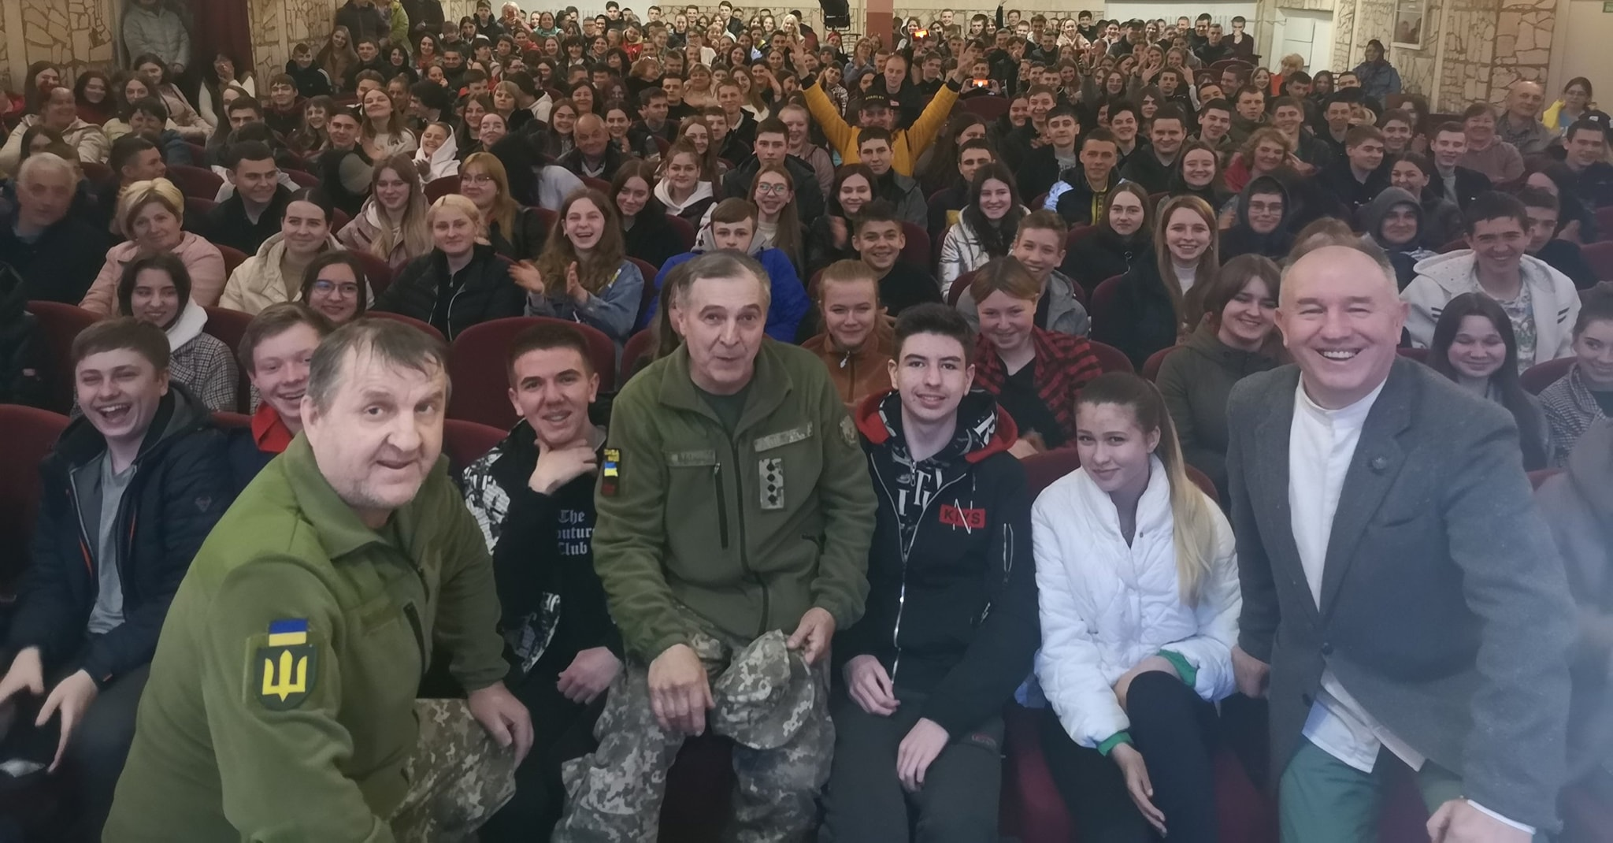

Slide 44
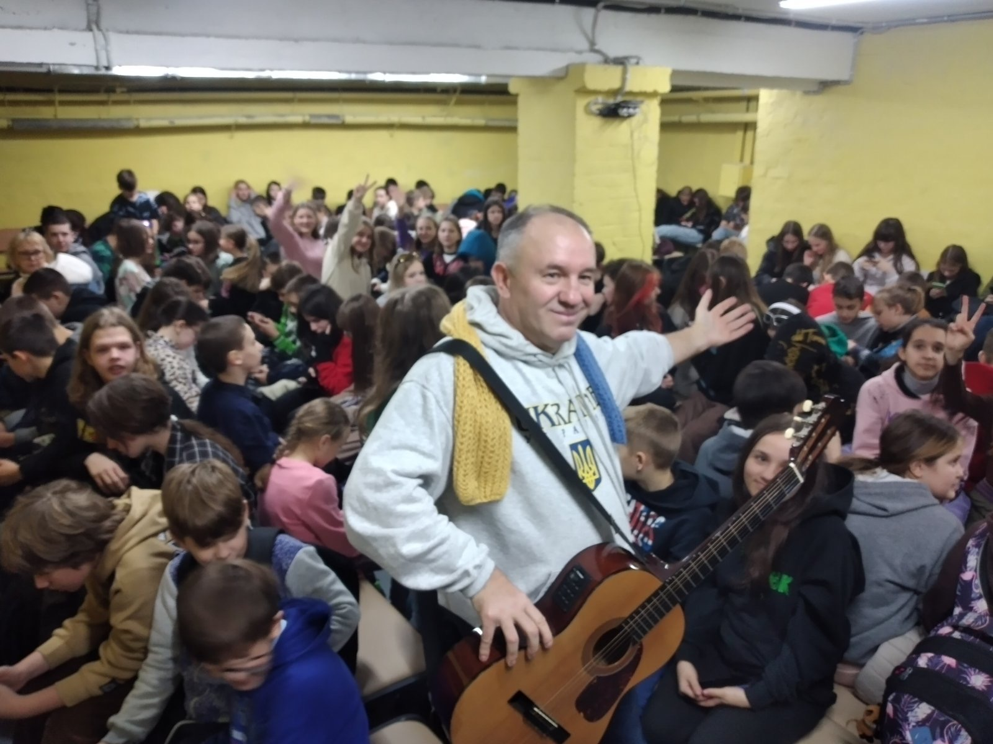

Slide 45
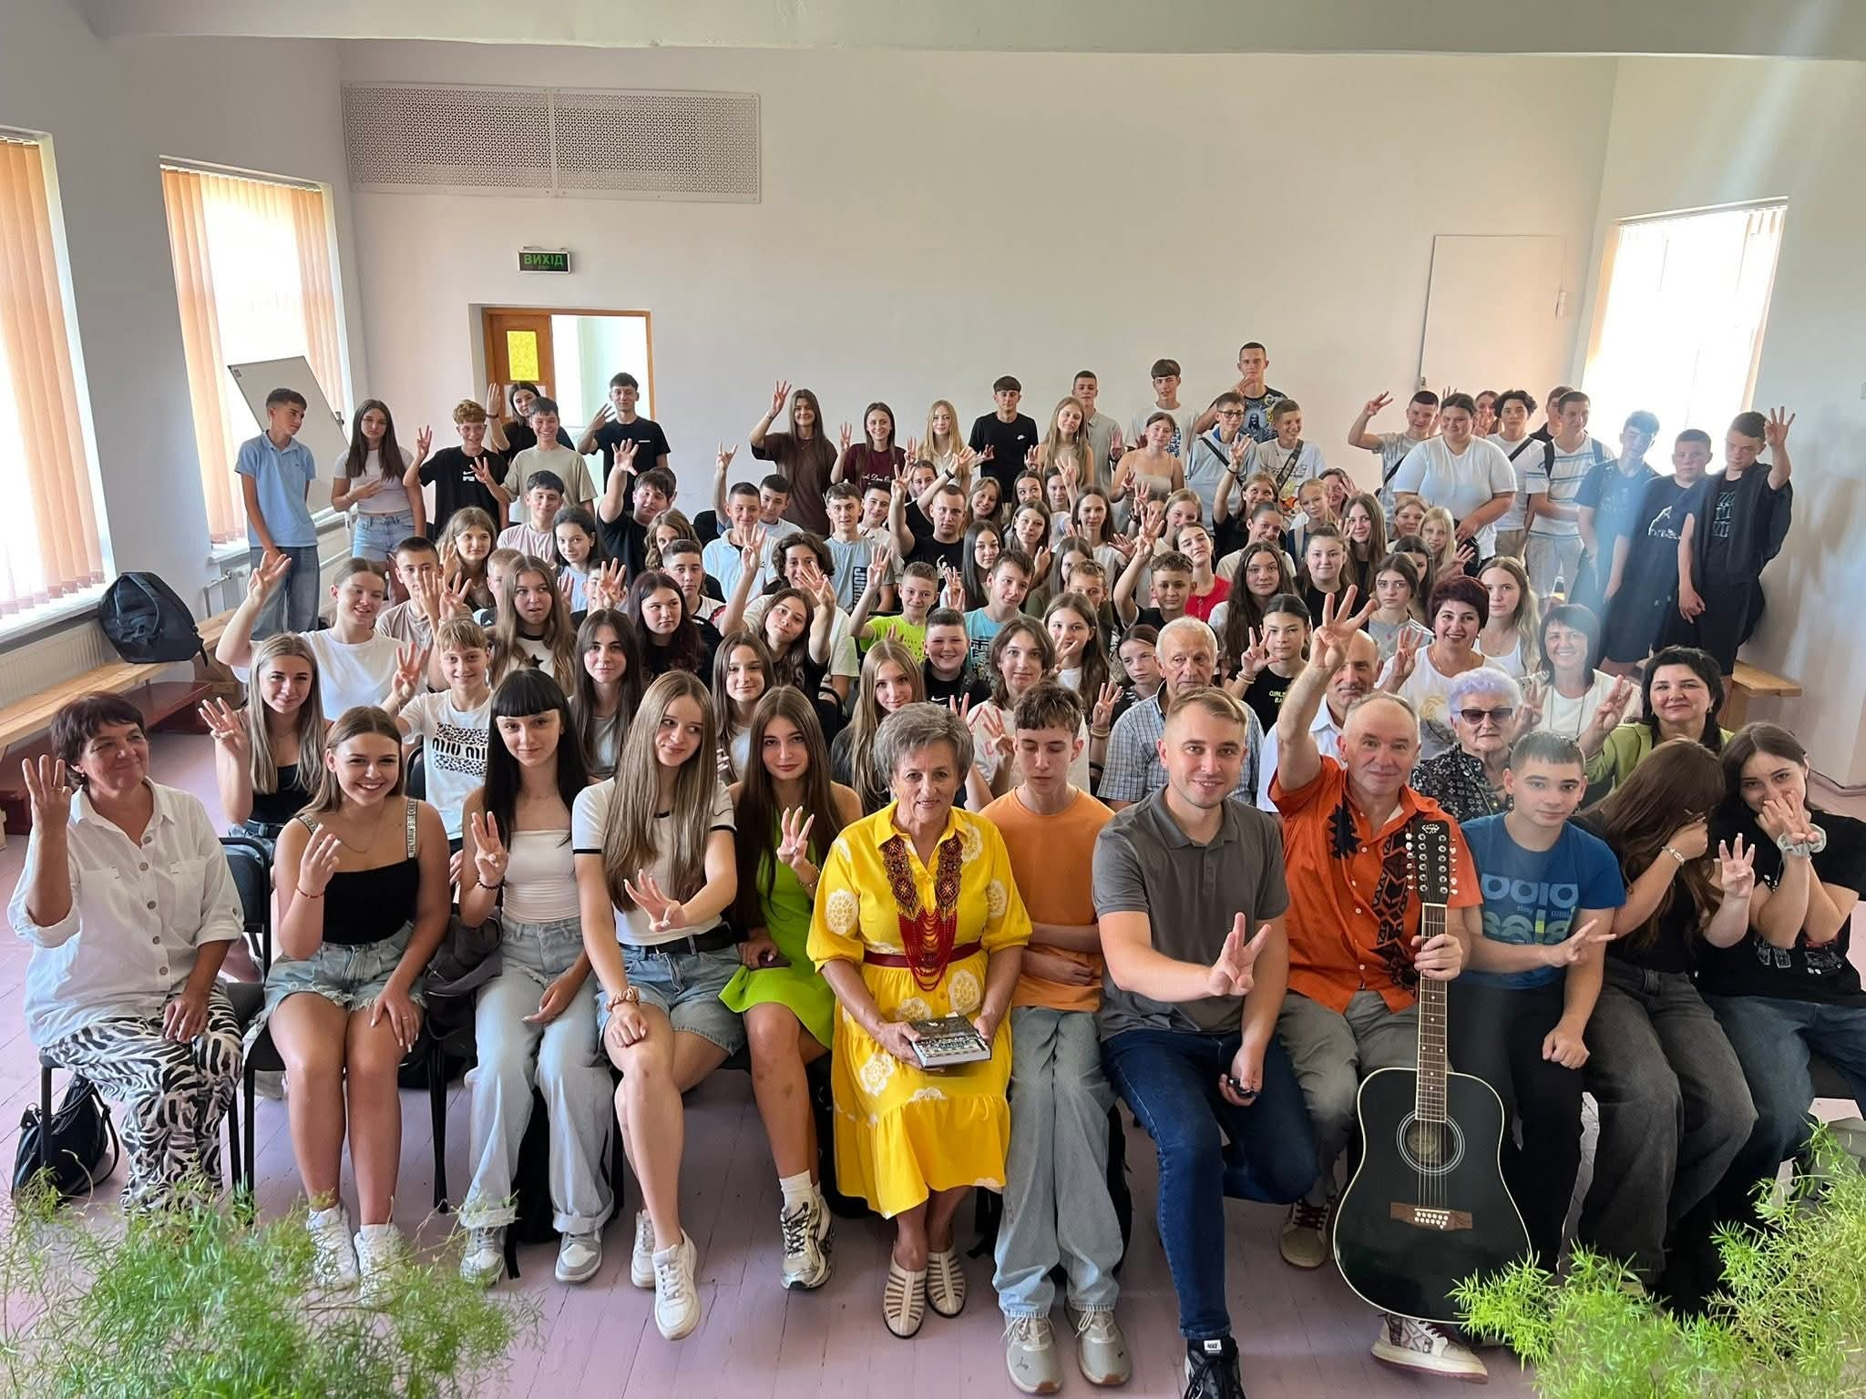

Slide 46
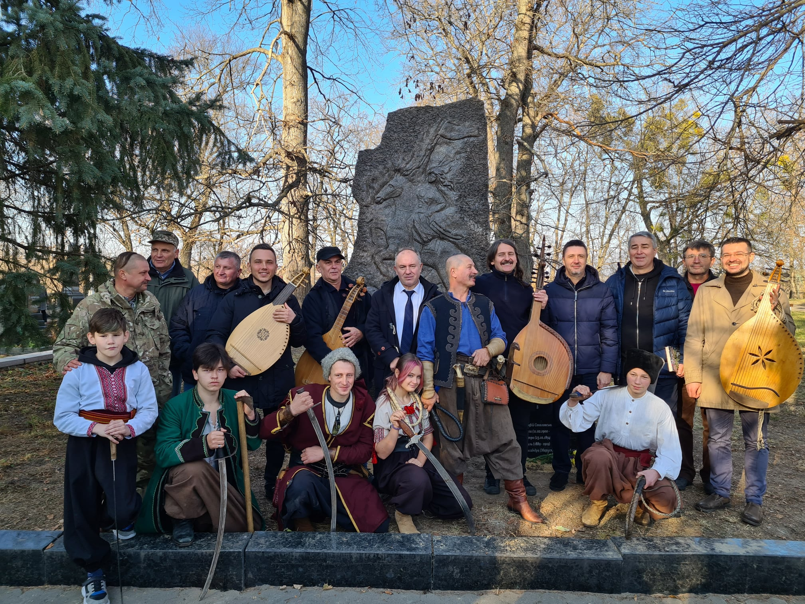

Slide 47
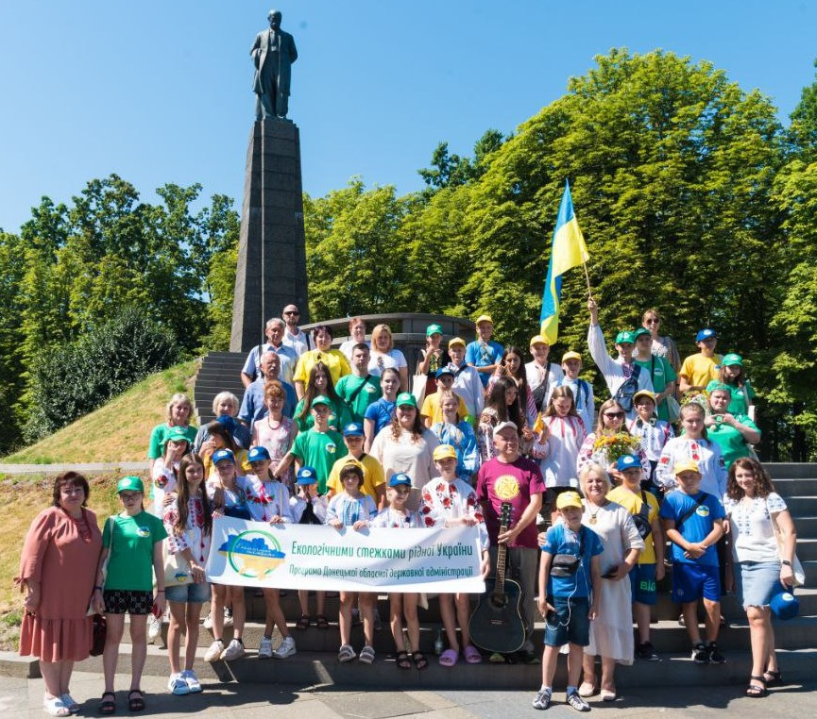

Slide 48
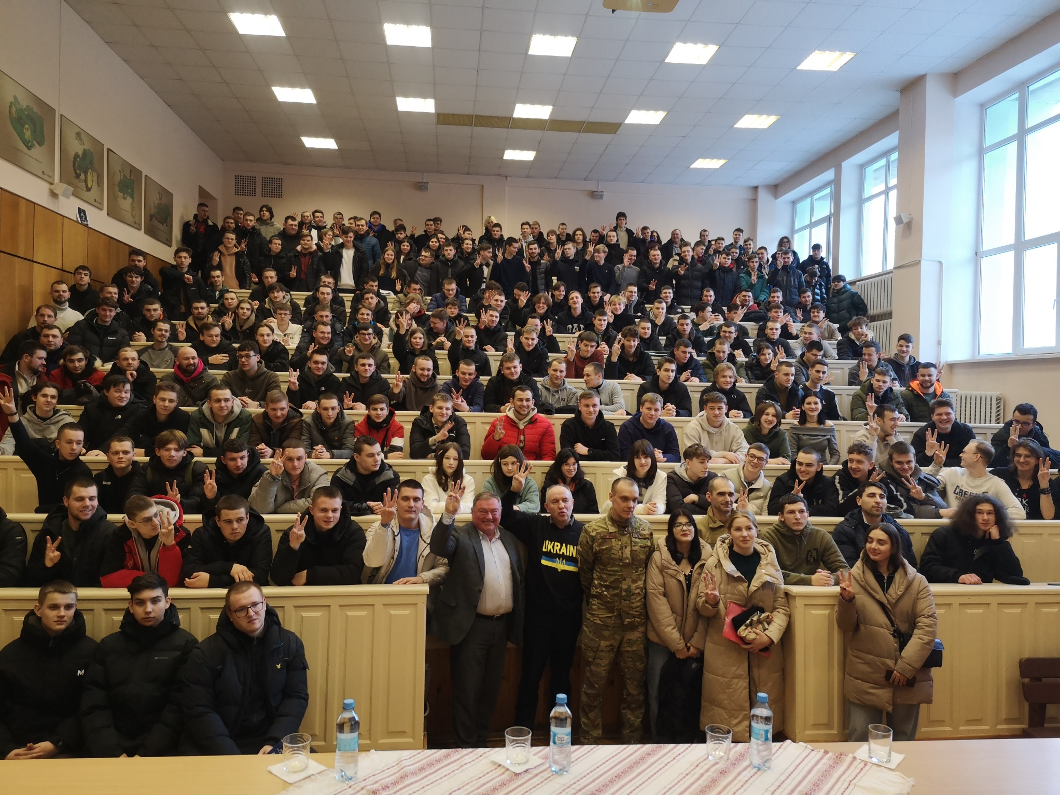

Slide 49
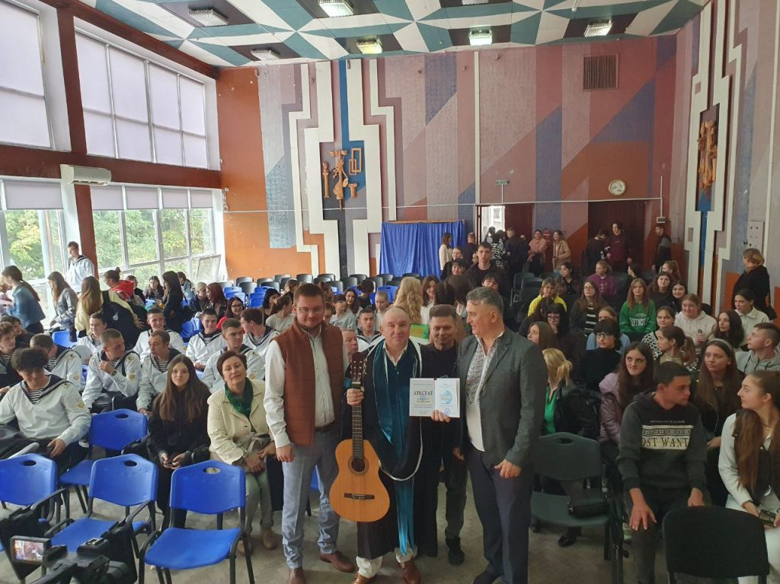

Slide 50
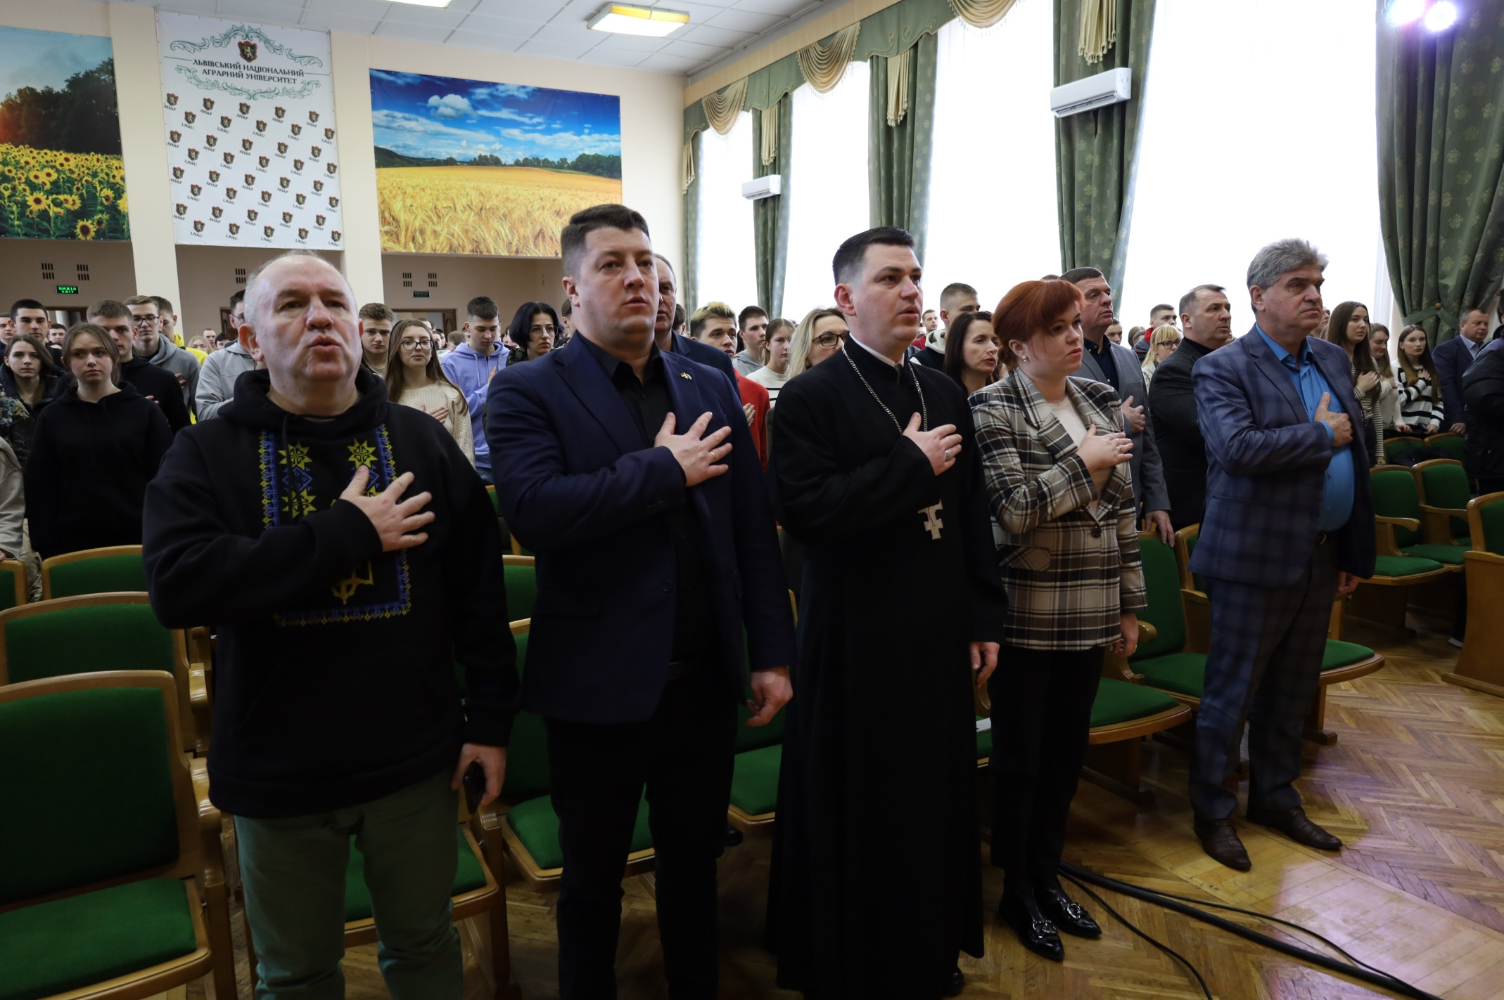

Slide 51
6. ДОПОМОГА ЗСУ – НАШ ВНЕСОК У БОРОТЬБУ І ОСОБЛИВИЙ ЧИННИК ФОРМУВАННЯ ПАТРІОТИЗМУ
Мусимо зробити все, щоб кров Героїв Небесної сотні і Небесних полків ЗСУ отямила байдужу частину суспільства, оздоровила колективну мораль, підвищила вимогливість до себе кожного. Щоб гасла «Героям слава!» чи «Герої не вмирають!» для дуже багатьох з нас, навіть вельми прогресивних, не залишалася малосуттєвим пафосним ритуалом… Кожен з нас повинен взяти на себе частинку загальної боротьби за порятунок і воскресіння України. Як зазначалося вище, Рішення Вченої ради НУБіП від 20.01.2020 р., протокол №2, визначило суспільно-виховні напрямки розвитку колективу ЗВО (зокрема, військово-волонтерський, історико-патріотичний, культорологічно-мистецький) серед базових.
НУБіП України станом на травень 2024 р. в тій чи іншій формі надав допомогу ЗСУ на понад 45 млн. грн. Не менше внесли викладачі і студенти під час регулярних зборів на техніку, дрони, системи РЕБ для військових підрозділів.
Чудово, що наш славетний НУБіП України ще раз довів, що і у справі допомоги ЗСУ він – один з найкращих!

Slide 52
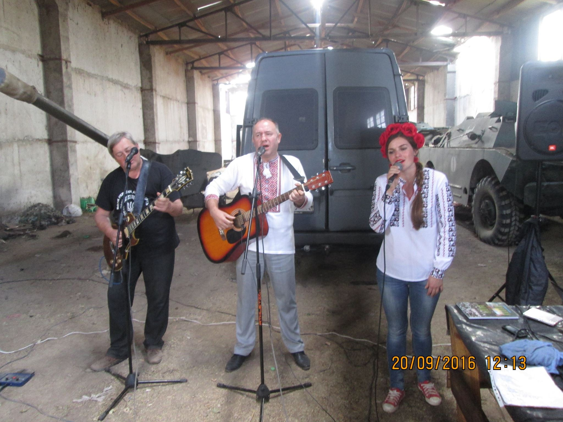

Slide 53
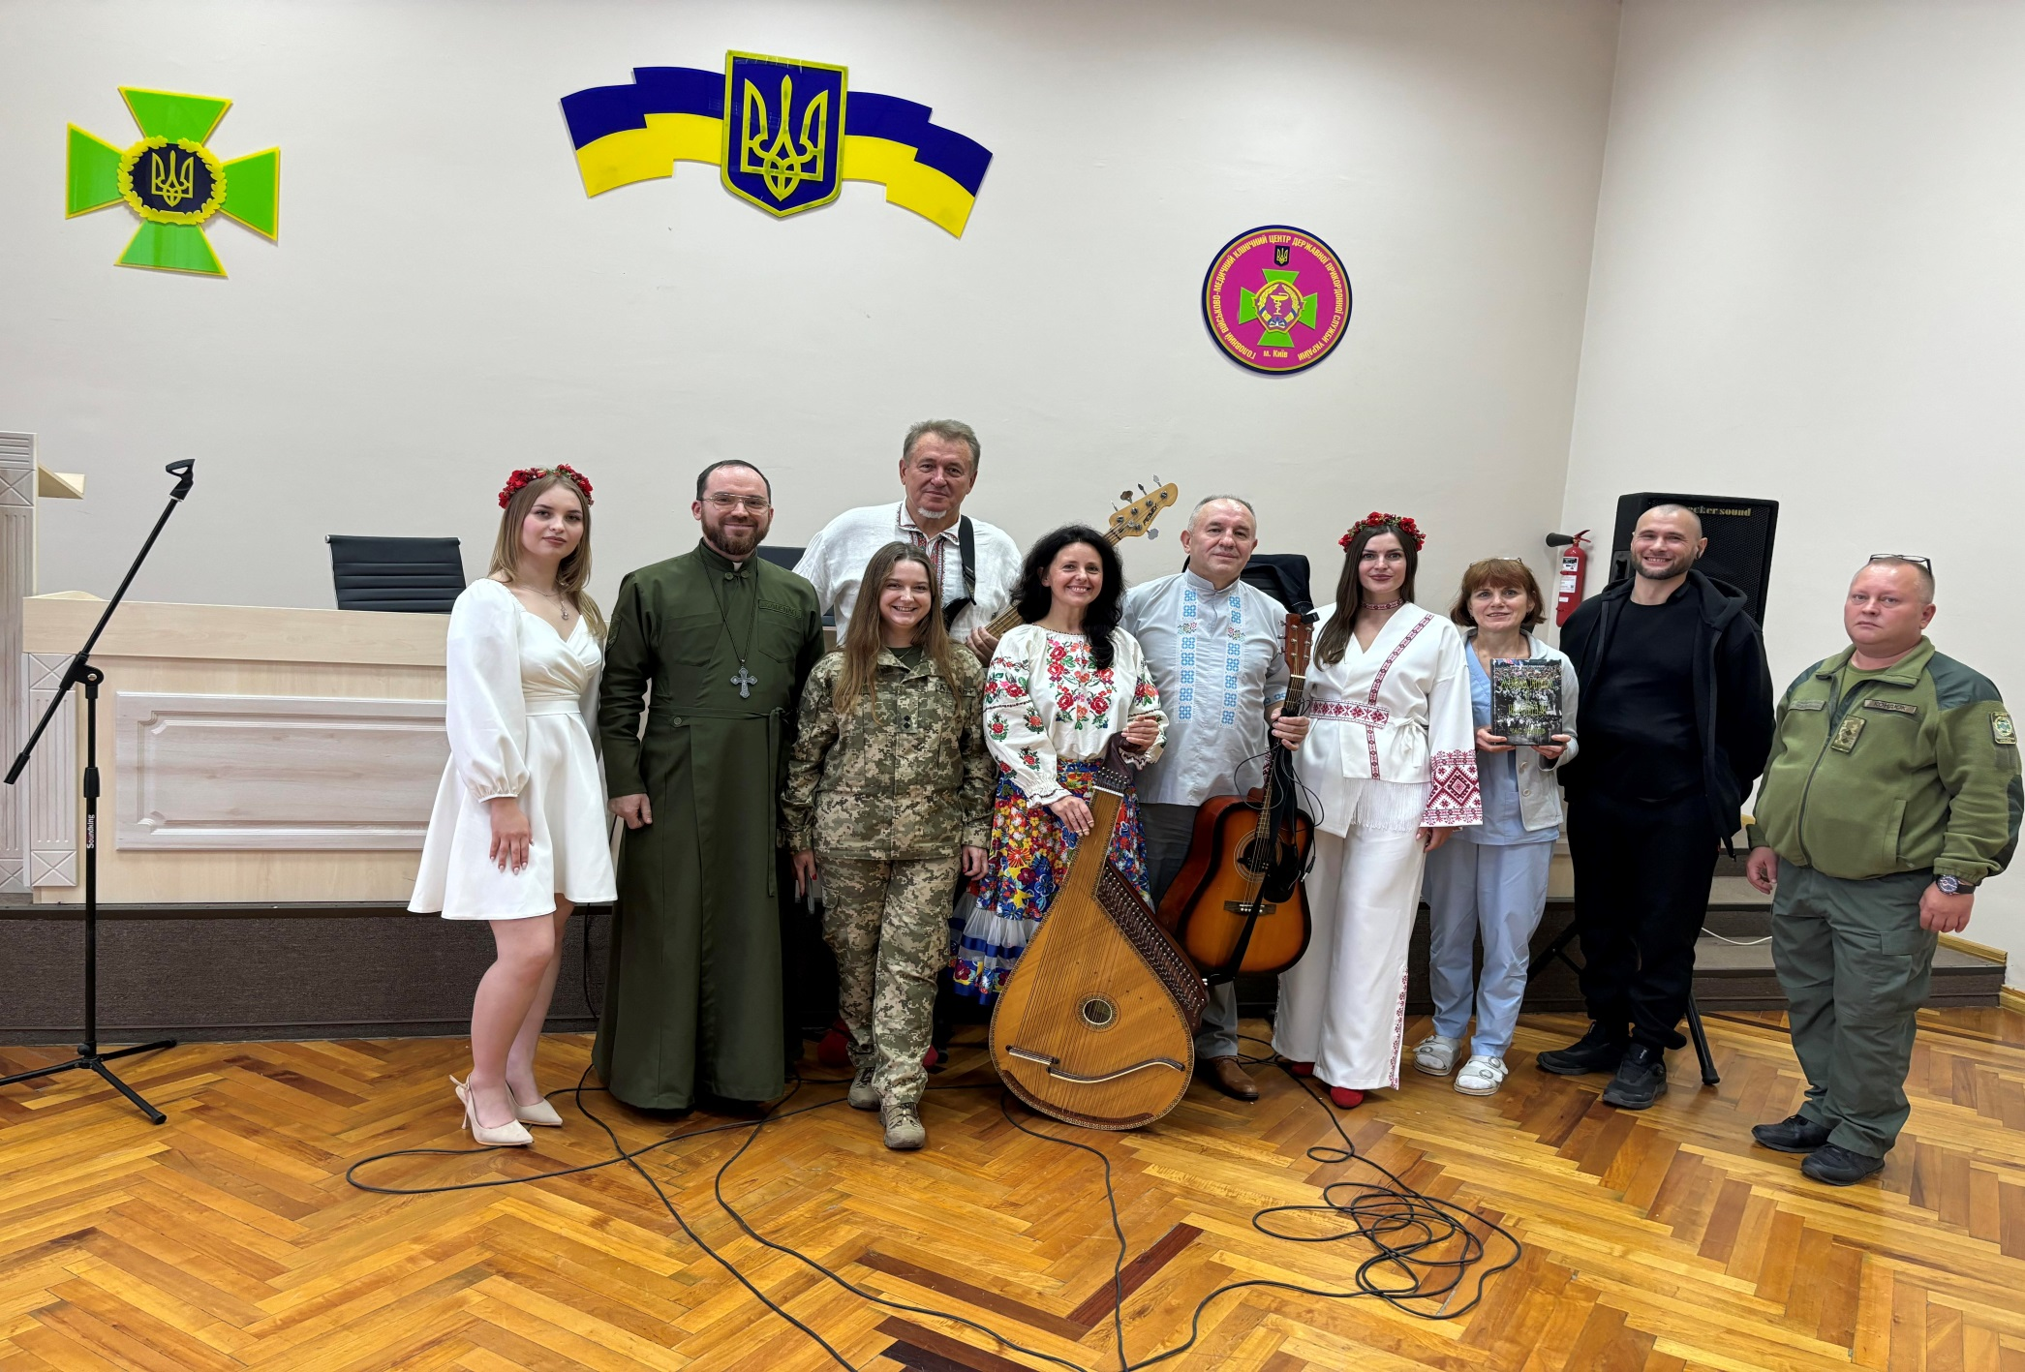

Slide 54
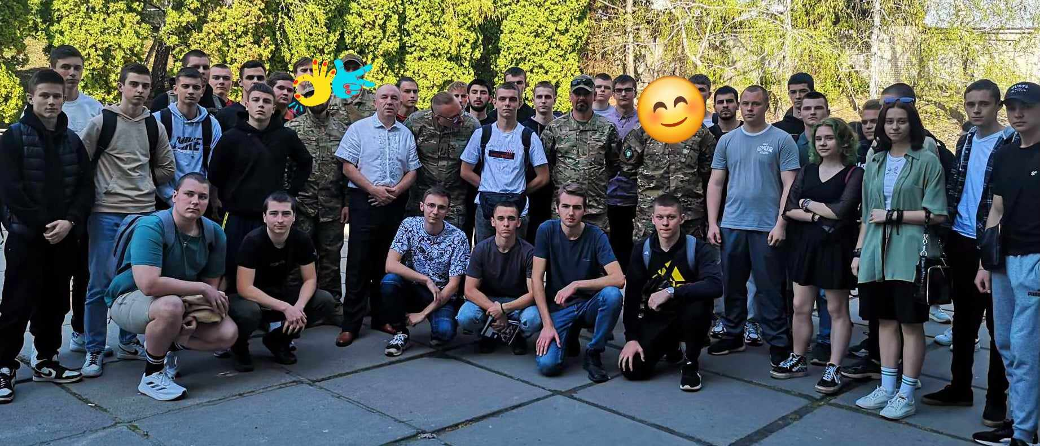

Slide 55
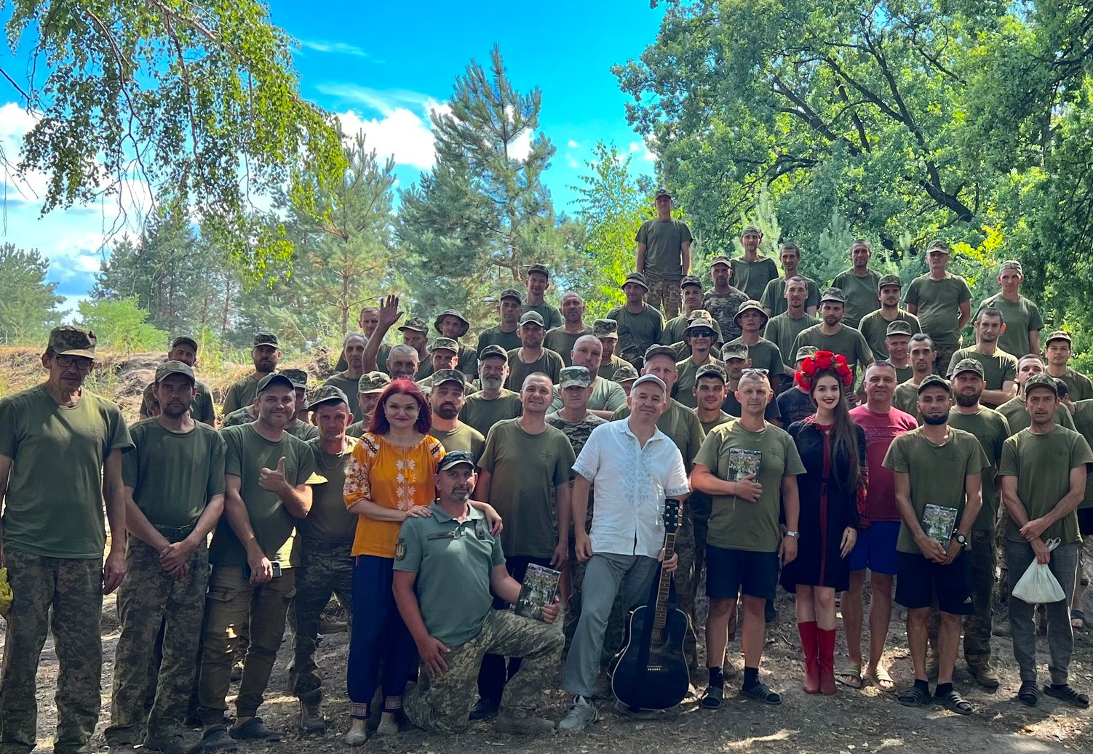

Slide 56
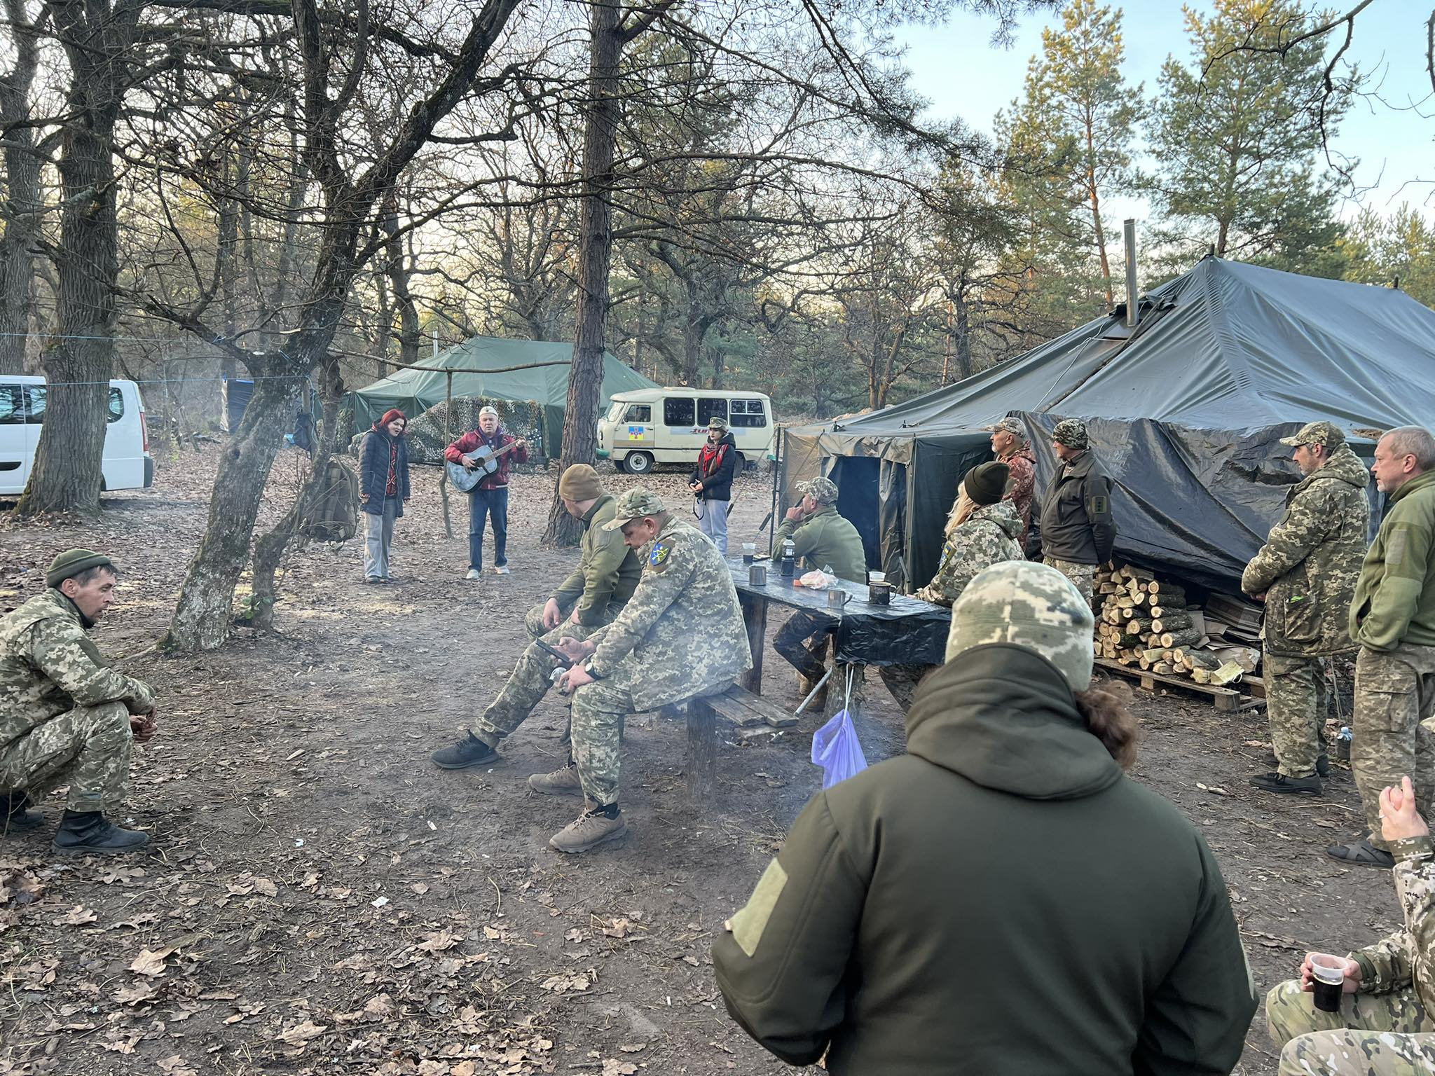

Slide 57
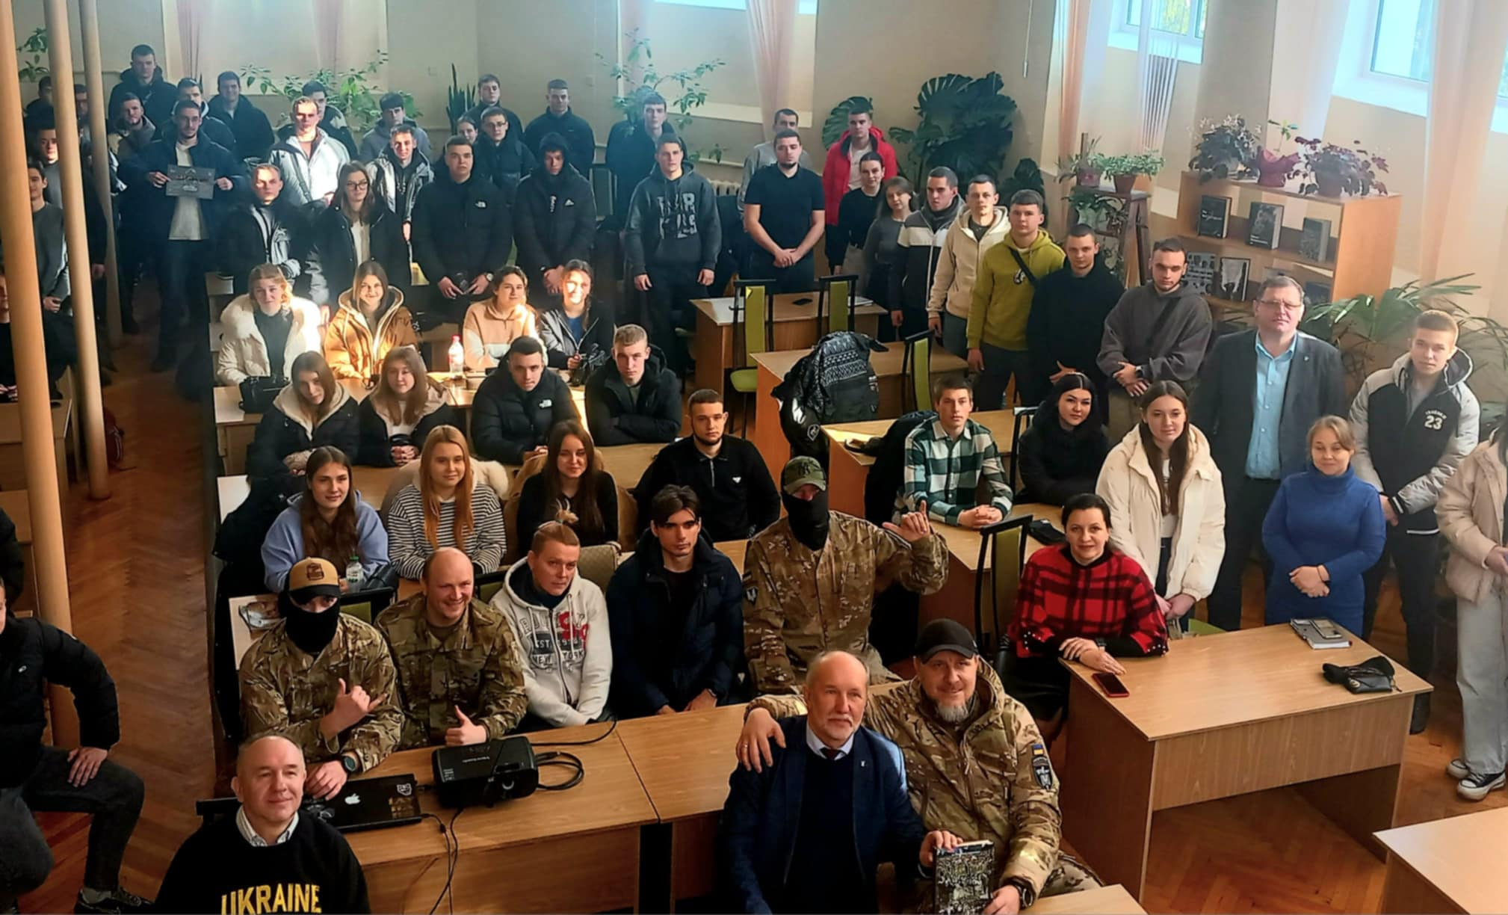

Slide 58
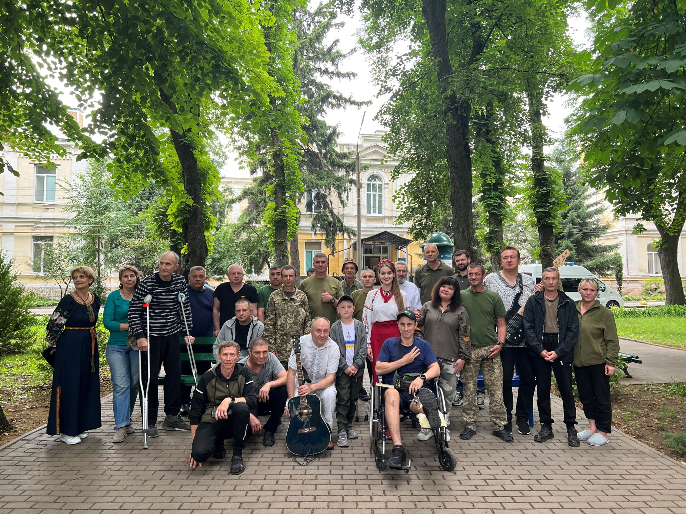

Slide 59
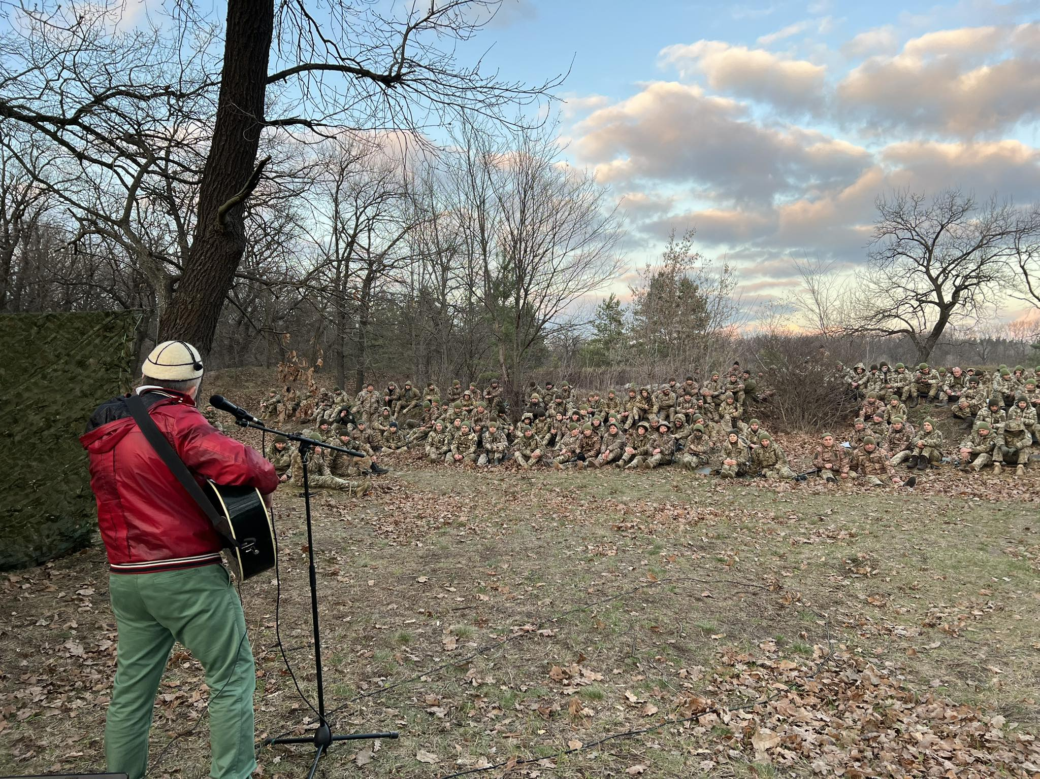

Slide 60
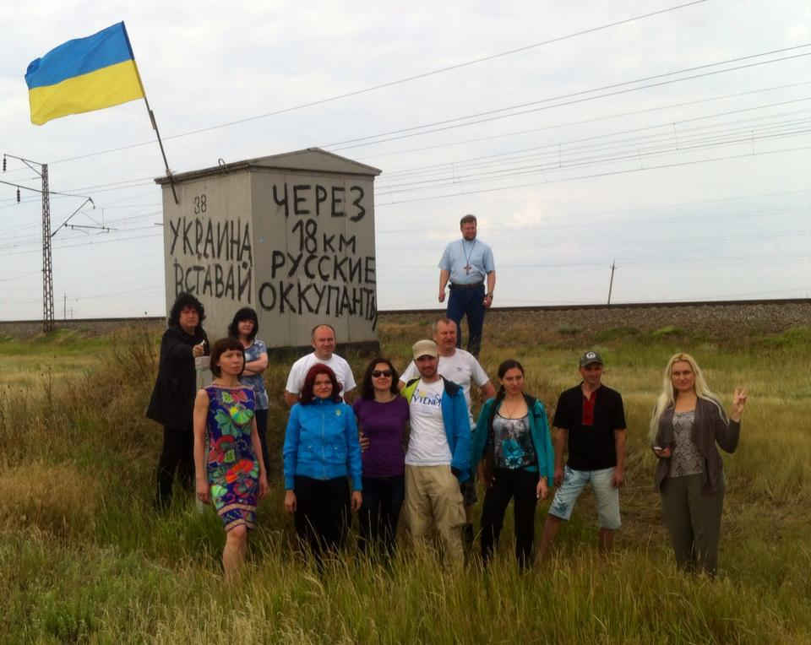

Slide 61
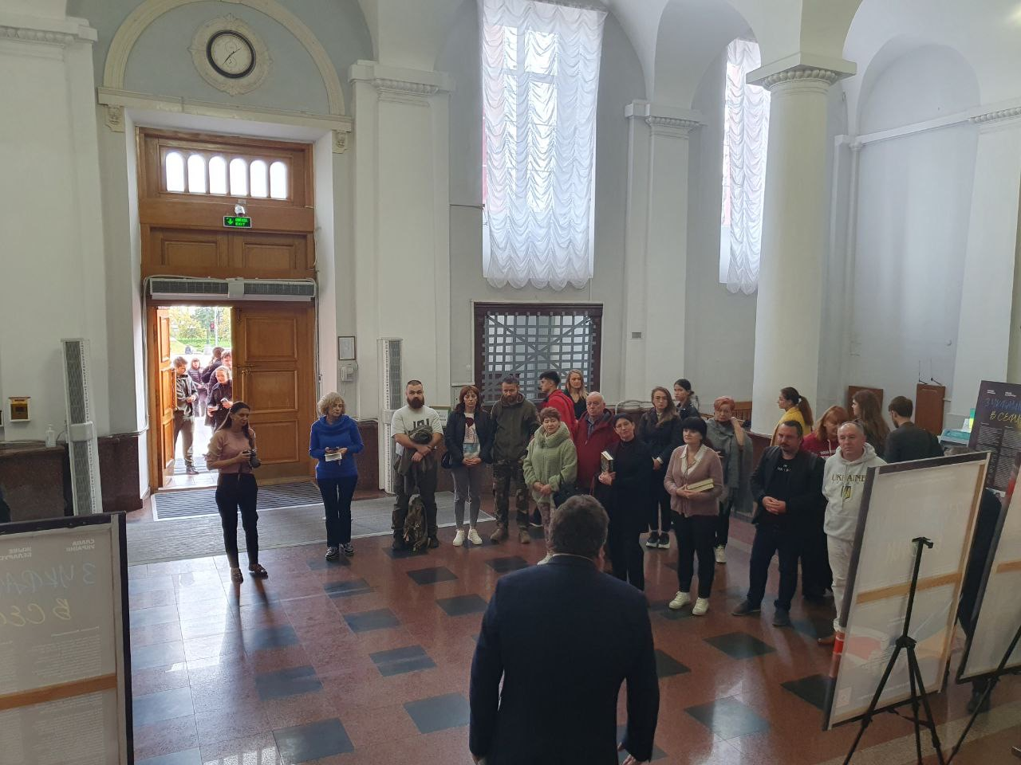

Slide 62
7. РЕВОЛЮЦІЯ ГІДНОСТИ – СПАЛАХ МАСОВОГО ПАТРІОТИЗМУ. ЗАРОДЖЕННЯ НОВІТНЬОЇ УКРАЇНСЬКОЇ НАЦІЇ
Ця війна розпочалася на Євромайдані 2013-14 рр. На мирний і цілком законний патріотичний протест громадян України проти злочинних антиукраїнських дій корумпованої влади януковича вони відповіли жорстоким насильством і беззаконням. А згодом – і звірячими вбивствами, розстрілами мирних людей, безвісти зниклими, пожиттєвими каліцтвами.
А потім – військовим вторгненням у Крим і Донбас… На той час ваш автор співпрацював із патріотичними громадсько-політичними силами, зокрема, був ведучим найбільших протестних акцій останніх років.
Тому і політичні лідери, і громадські діячі, й активісти запропонували мені бути ведучим сцени Майдану.
Я розумів, що сцена Революції Гідности приверне увагу не тільки українського суспільства, а й усього світового політикуму, ЗМІ, друзів і ворогів. Ця сцена на той час фактично стане головною трибуною людства у його боротьбі зі злом, у тому числі і з тією країною, яку давно називають «імперією зла».

Slide 63
Я розумів, що цей драматичний простір і час можуть стати вирішальним етапом якісно нового світоглядного зросту української нації, найпотужнішим імпульсом, наймасовішою комплексною формою розвитку патріотизму десятків мільйонів українців, присутніх на Майдані особисто чи через екрани ЗМІ, Інтернету, соціальних мереж тощо.
Не перспективи політичної кар’єри, слави чи місця у суспільних щаблях, а саме можливість здійснити цей вирішальний позитивний вплив на масову патріотичну свідомість суспільства та національне просвітлення кожного українця були головним моїм мотивом упродовж понад 100 днів щодня по 6-8-10 годин бути на сцені Майдану і вмонтовувати національну гідність, пам’ять, дух Героїв у гуманітарну ауру нації.

Slide 64
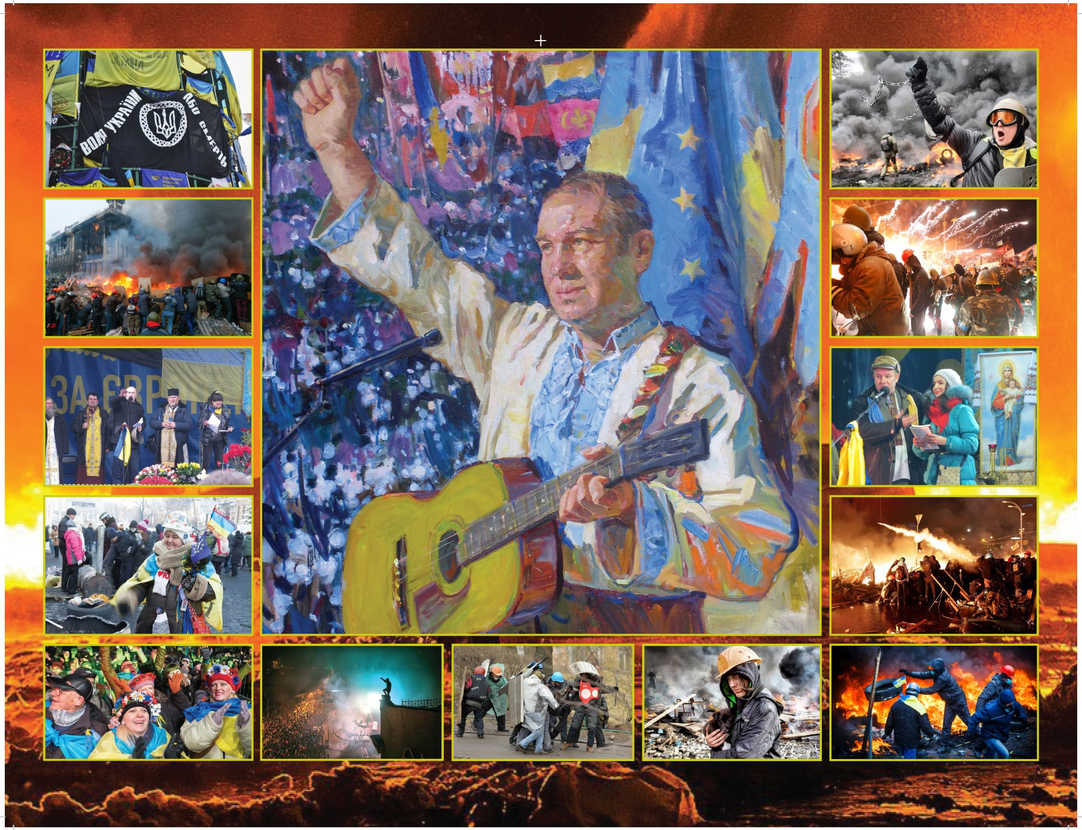

Slide 65
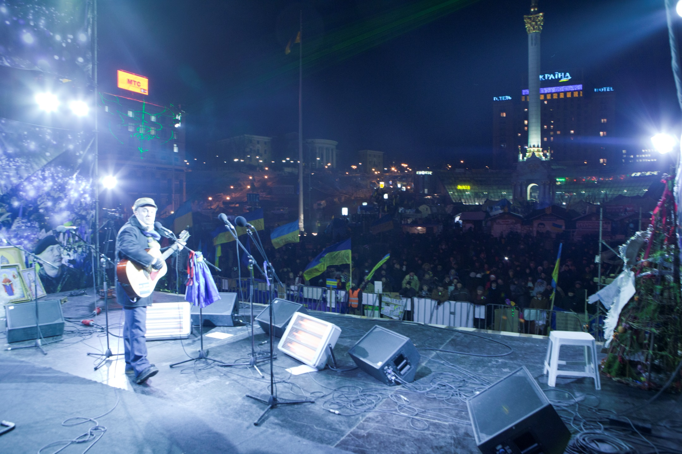

Slide 66
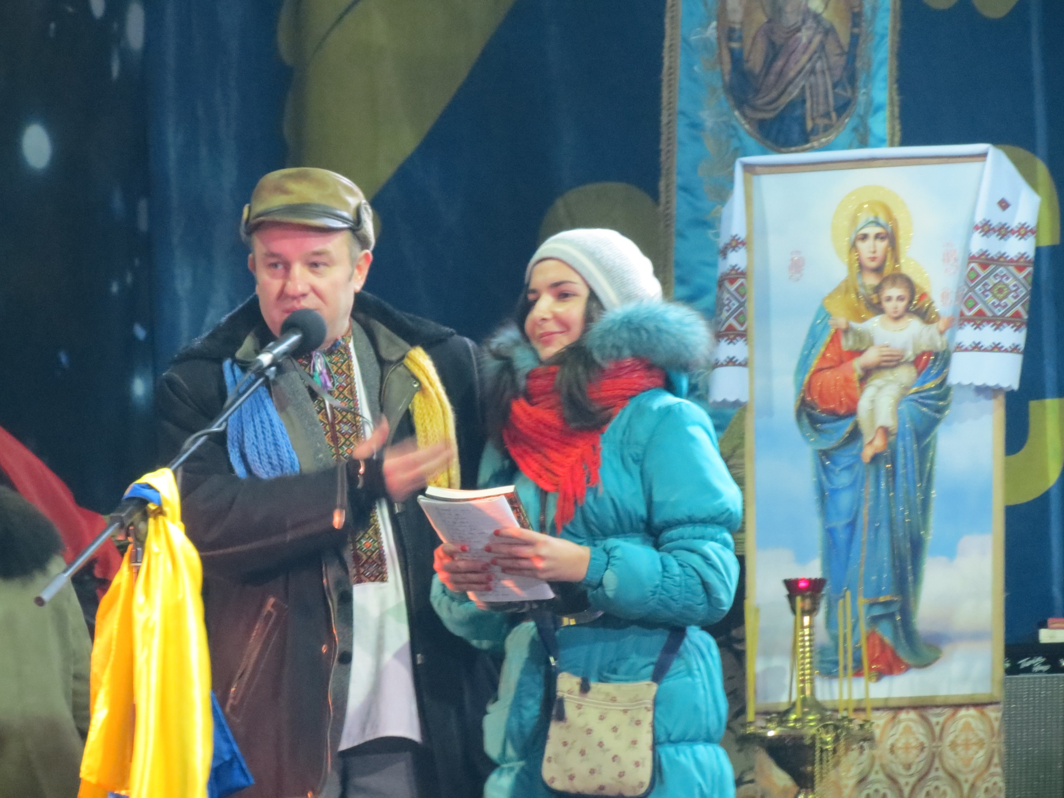

Slide 67
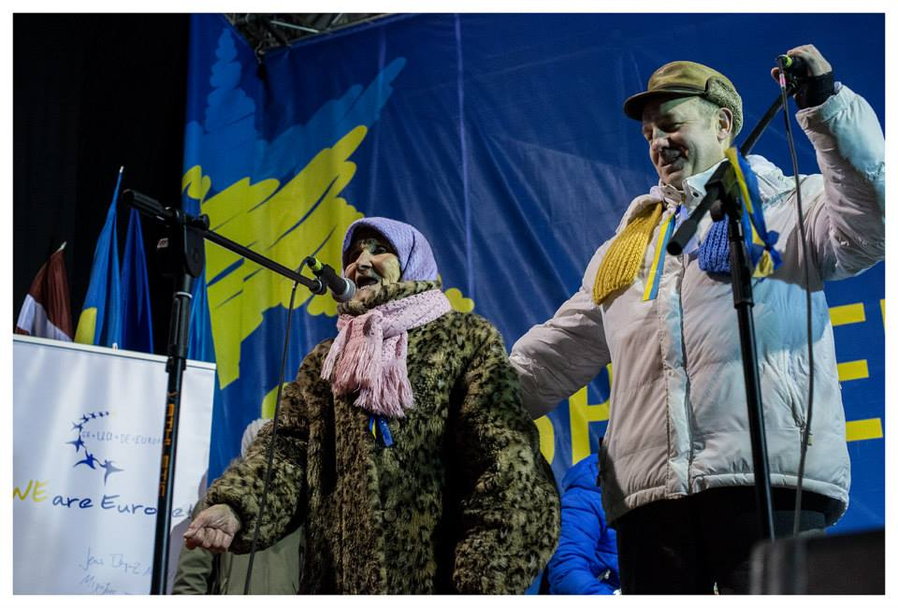

Slide 68
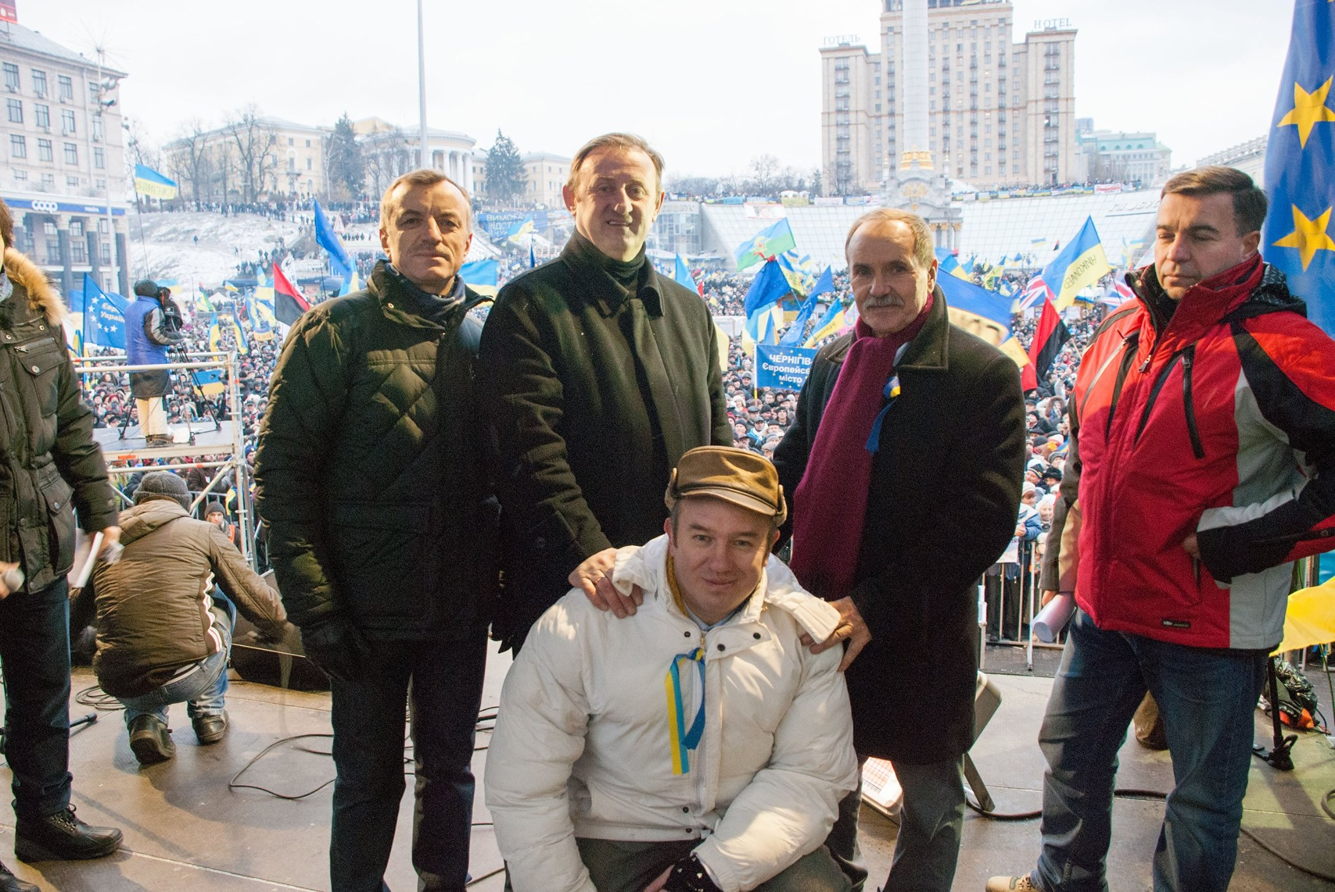

Slide 69
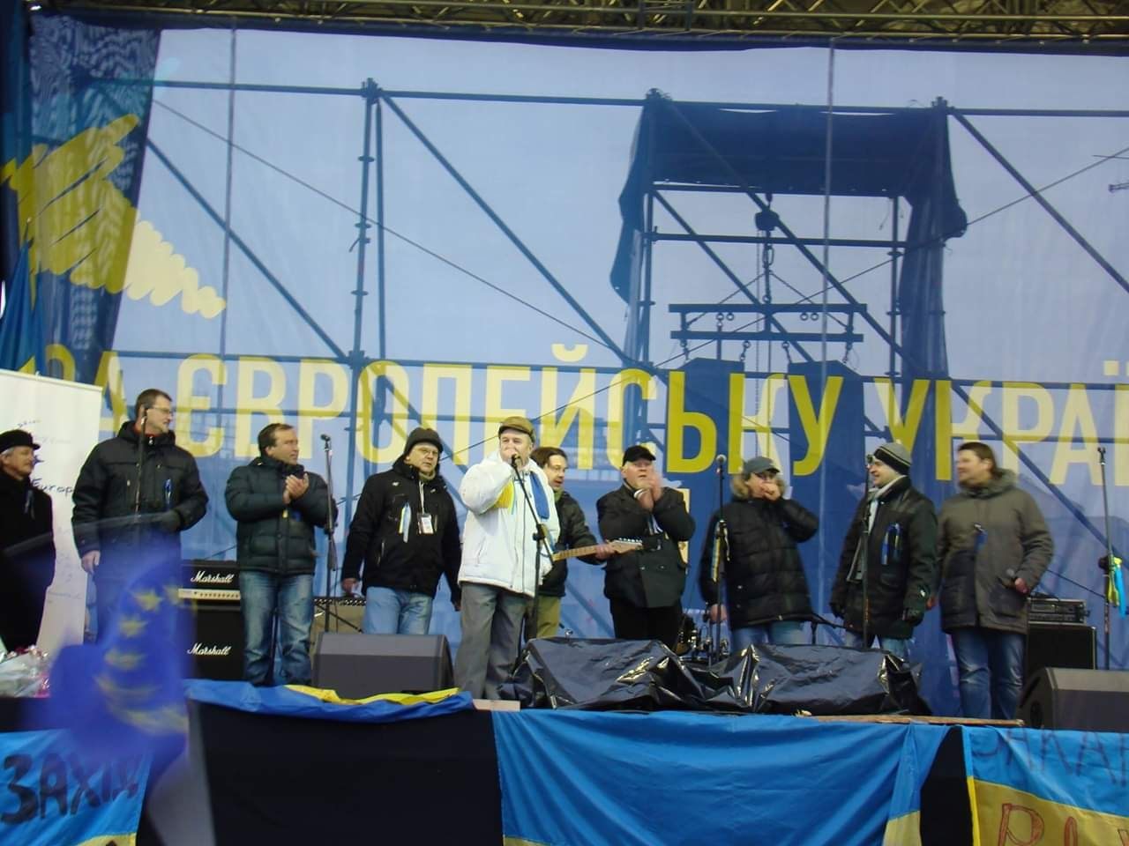

Slide 70
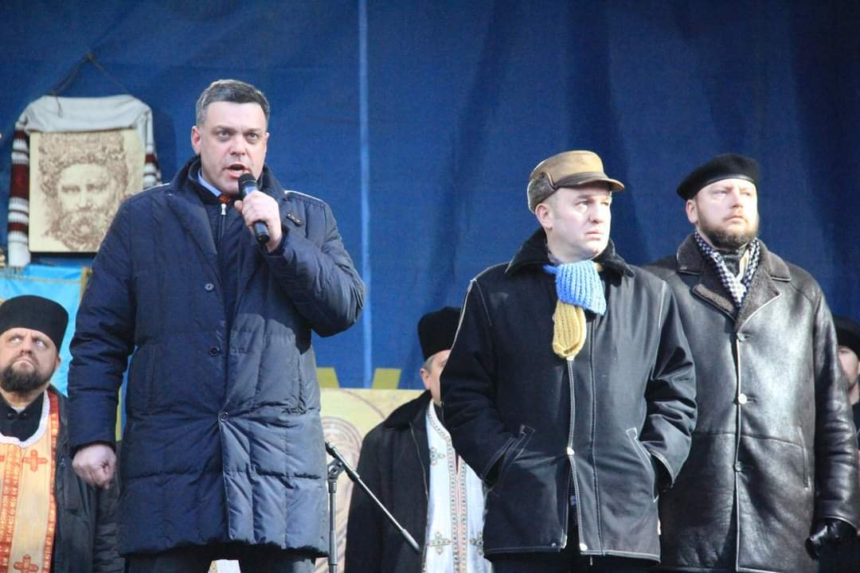

Slide 71
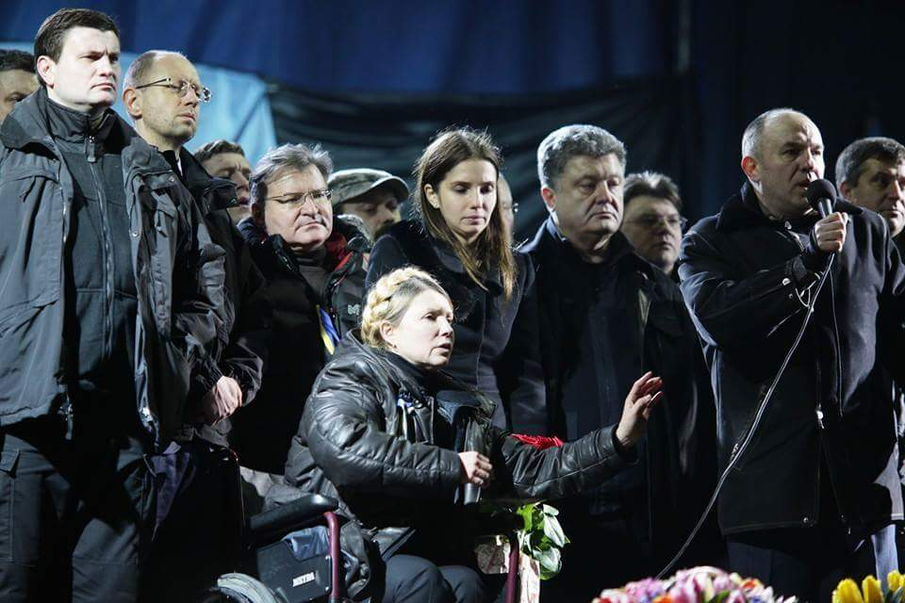

Slide 72
8. ФОРМУВАННЯ ІДЕНТИЧНОСТИ І ПАТРІОТИЗМУ В УКРАЇНСЬКІЙ ДІАСПОРІ
Тема новітнього життя української діаспори, в тому числі й питання збереження та зміцнення української ідентичности та патріотизму, потребує всестороннього вивчення і наукового аналізу. Автор пропонує свої висновки, ілюстрації й узагальнення щодо цієї теми на основі понад десятирічної праці в керівництві Товариства зв’язків з українцями за межами України «Україна-Світ» та відповідного досвіду роботи з представниками українських діаспор різних країн.
8.1. Сучасне закордонне українство: стан, перспективи і загрози.
За даними Світового конгресу українців орієнтовна кількість етнічних українців за межами України оцінюється у 30 млн осіб, з них понад 8 млн – представники останньої, п’ятої хвилі еміграції, які були вимушені покинути країну через загарбницьку війну росії проти України [85, с. 21]. Отже, на жаль, маємо розуміти, що кожен другий українець зараз мешкає поза межами історичної Батьківщини. Це близько 150 країн! Питання збереження української ідентичности та формування українського патріотизму в середовищі наших зарубіжних співвітчизників завжди було непростим. У радянську епоху кремлівським верховодам українська етнічна ідентичність громадян українського походження в інших країнах була потрібна насамперед як 1) засіб просування свого впливу та інтересів; 2) середовище поширення імперсько-комуністичних ідей; 3) канали популяризації позитивного іміджу СРСР;

Slide 73
4) додаткова можливість вербування своїх резидентів.
Відтак відповідна робота у спільнотах української діаспори проводилася вельми системно і наполегливо з щедрим фінансовим забезпеченням. А от тема українського патріотизму в діаспорі радянських діячів завжди насторожувала і не була бажаною: так і до «буржуазного націоналізму» можна дійти…
Тому патріотичне виховання у лоні зарубіжного українства перш за все лягло на плечі українських громадсько-політичних організацій, дитячих і молодіжних структур (Пласт, СУМ), сімей і родин.
Варварська військова агресія росії проти України стала трагедією для мільйонів українців. Багато з нас змушені були покинути свої домівки і виїхати в інші країни, поповнивши ряди української діаспори. В результаті цих масштабних еміграційних процесів відбуваються унікальна інтерференція, доповнення та збагачення вітчизняного й зарубіжного компонентів українського етносу, формування глобального українського етнічного простору, а також – позитивні якісні зміни стану національної ідентичности українців у всьому світі.

Slide 74
Але слід усвідомлювати й загрози та негативні явища в житті українських діаспор. На жаль, наслідки підривної роботи ворожих сил проти України та закордонного українства іноді мають руйнівні тенденції.
За останнє десятиліття відбуваються спроби розколу й деморалізації українських діаспор за допомогою явища, яке я б назвав «політично-фінансове русинство». Ця практика характерна вже не тільки для реалій українців Словаччини, а й для інших країн.
Посилаючись на нормативну базу ЄС, у країнах Європи відбуваються процеси розділення українських діаспор з утворенням окремих «русинських» організацій. Ключовим фактором життєздатности цієї практики є окреме фінансування таких спільнот, окремі представництва в органах влади тощо.
На практиці лідери такого «русинського сепаратизму» діють часто вельми агресивно як у ставленні до українських діаспорних організацій, так і щодо української держави, оправдовуючи російську військову агресію, підтримуючи московських очільників-військових злочинців.
На жаль, є випадки, коли відомі громадсько-політичні діячі, митці української діаспори з багаторічним досвідом і патріотичною репутацією раптово перейшли у «русинський табір».

Slide 75
Благодатне емоційне навантаження несе для закордонних українців інформація про масовий героїзм Воїнів ЗСУ в боротьбі з ворогом усього цивілізованого світу. Особисті контакти автора з закордонними українцями свідчать: завдяки героїчній лицарській поставі Героїв ЗСУ вони ще ніколи так не пишалися своїм українським походженням!
Для кращого розуміння ситуації, долі, почуттів і світогляду українців діаспори у книзі зібрано свідчення керівників, найактивніших діячів та дослідників закордонного українства.
У підрозділі 8.2. «Співпраця з українською діаспорою» розглянуто детальніше ілюстрації патріотичної роботи з українською діаспорою Європи і світу в часи російської агресії за останні 10 років.
У співпраці з Товариством «Україна-Світ».

Slide 76
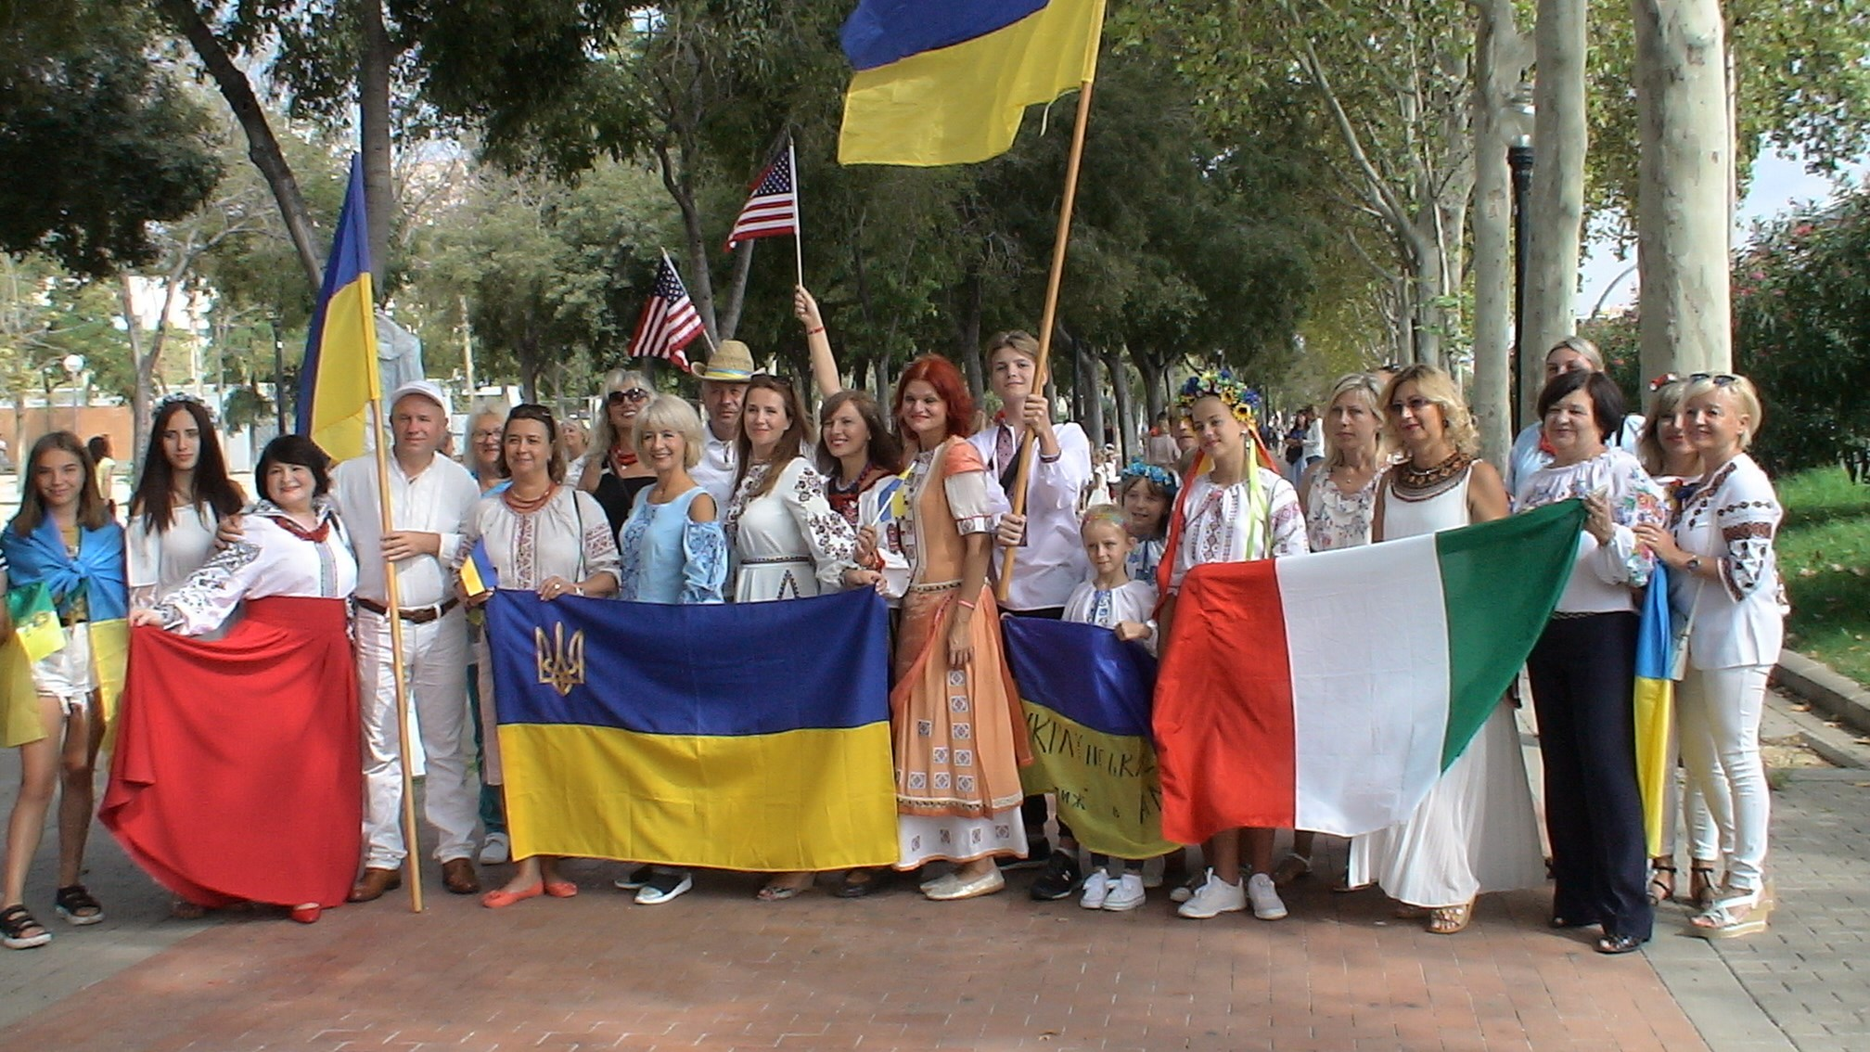
Барселона. Вересень 2018 р.

Slide 77
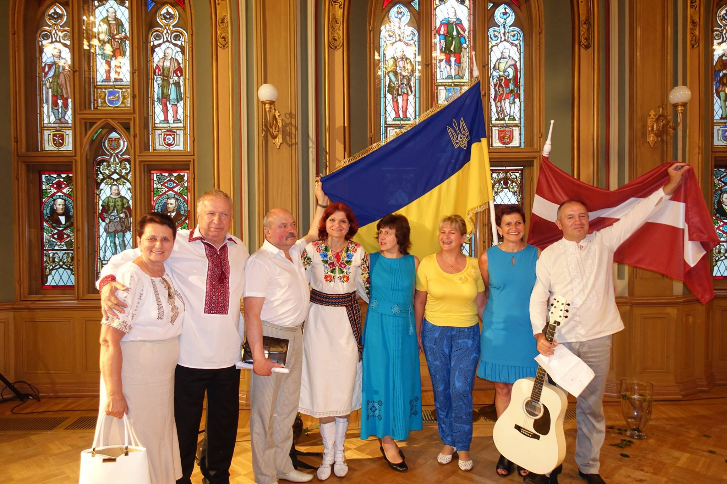
Рига, зустріч з елітою української діаспори та друзями-латишами. 15.07.2016 р.

Slide 78

Вшанування українського полковника 1918-19 рр. і латиського генерала П. Радзіня у Ризі. 15.07.2016 р.

Slide 79

Вшанування українського полковника і латиського генерала П. Радзіня у посольстві Латвії в Україні, 2017 р.

Slide 80

Часопис Державного самоврядування українців Угорщини «Український вісник» про візит української делегації в Будапешт на запрошення посольства України. Лютий 2019 р. Будапешт

Slide 81

Всі були вражені, як майстерно студентки-аматори ансамюлю бандуристів ЛНУ ім. І. Франка «Зоряниця» проспівали всю літургію в церкві м. Прнявор, Боснія і Герцоговина, 2017 р.

Slide 82

Козацьке с. Летя (Letea), Румунія, у плавнях Дунаю найбільше зберегло українську ідентичність. Червень, 2017р.

Slide 83

Просвітницький тур Товариства «Україна-Світ» Задунав'ям Румунії висвітлювали українські й румунські ЗМІ, червень 2017 р.

Slide 84

З юними українцями с. Телиця, Румунія, Задунавя, на тлі старовинної козацької церкви. 25.06.2017 р.

Slide 85

Cтара церква, побудована Задунайськими козаками у с. Телиця. Її долею зацікавилося ЮНЕСКО. Вона була в загрозливому стані. Румунія, червень 2017 р.

Slide 86

Висока сувора комісія дегустує смак козацької юшки на фестивалі в м. Сулима. Румунія, 2017р.

Slide 87

З нащадками Задунайських козаків, м. Тульча, Румунія, Задунав`я. 27.06.2017 р.

Slide 88
9. БОРОТЬБА В ІНФОРМАЦІЙНО-ГУМАНІТАРНОМУ ПРОСТОРІ: І СЛОВОМ, І ДІЛОМ, І ПІСНЕЮ
В цьому розділі пропонуємо публіцистичні тексти автора, поміщені на шпальтах відомого інтернет-сайту «Українська правда», які мали у свій час помітний успіх і суспільний резонанс. Вони, іноді у своєрідній іронічно-стьобній манері, ілюструють і розширюють змістовий спектр основної частини праці. А ще – переносять нас у час їхньої з’яви в інформаційному просторі. З них читач краще відчує і зрозуміє дух того тривожного часу, в якому автор передбачив і намагався відвернути трагедії, які насувалися. Так, це був переддень вирішальних битв за долю України. Ці тексти допоможуть Вам поринути й усвідомити настрої людей, сумний, деструктивний стан українського гуманітарного простору, інформаційні війни за душі народу, суспільно-політичну ситуацію до і після Революції Гідности, початок російсько-української війни тощо.

